Slide 1





輔導室
112學年度第一學期
期末校務會議

Slide 2



簡報大綱
輔導工作
特殊教育

Slide 3



輔導工作

Slide 4


1.
發展性輔導

Slide 5

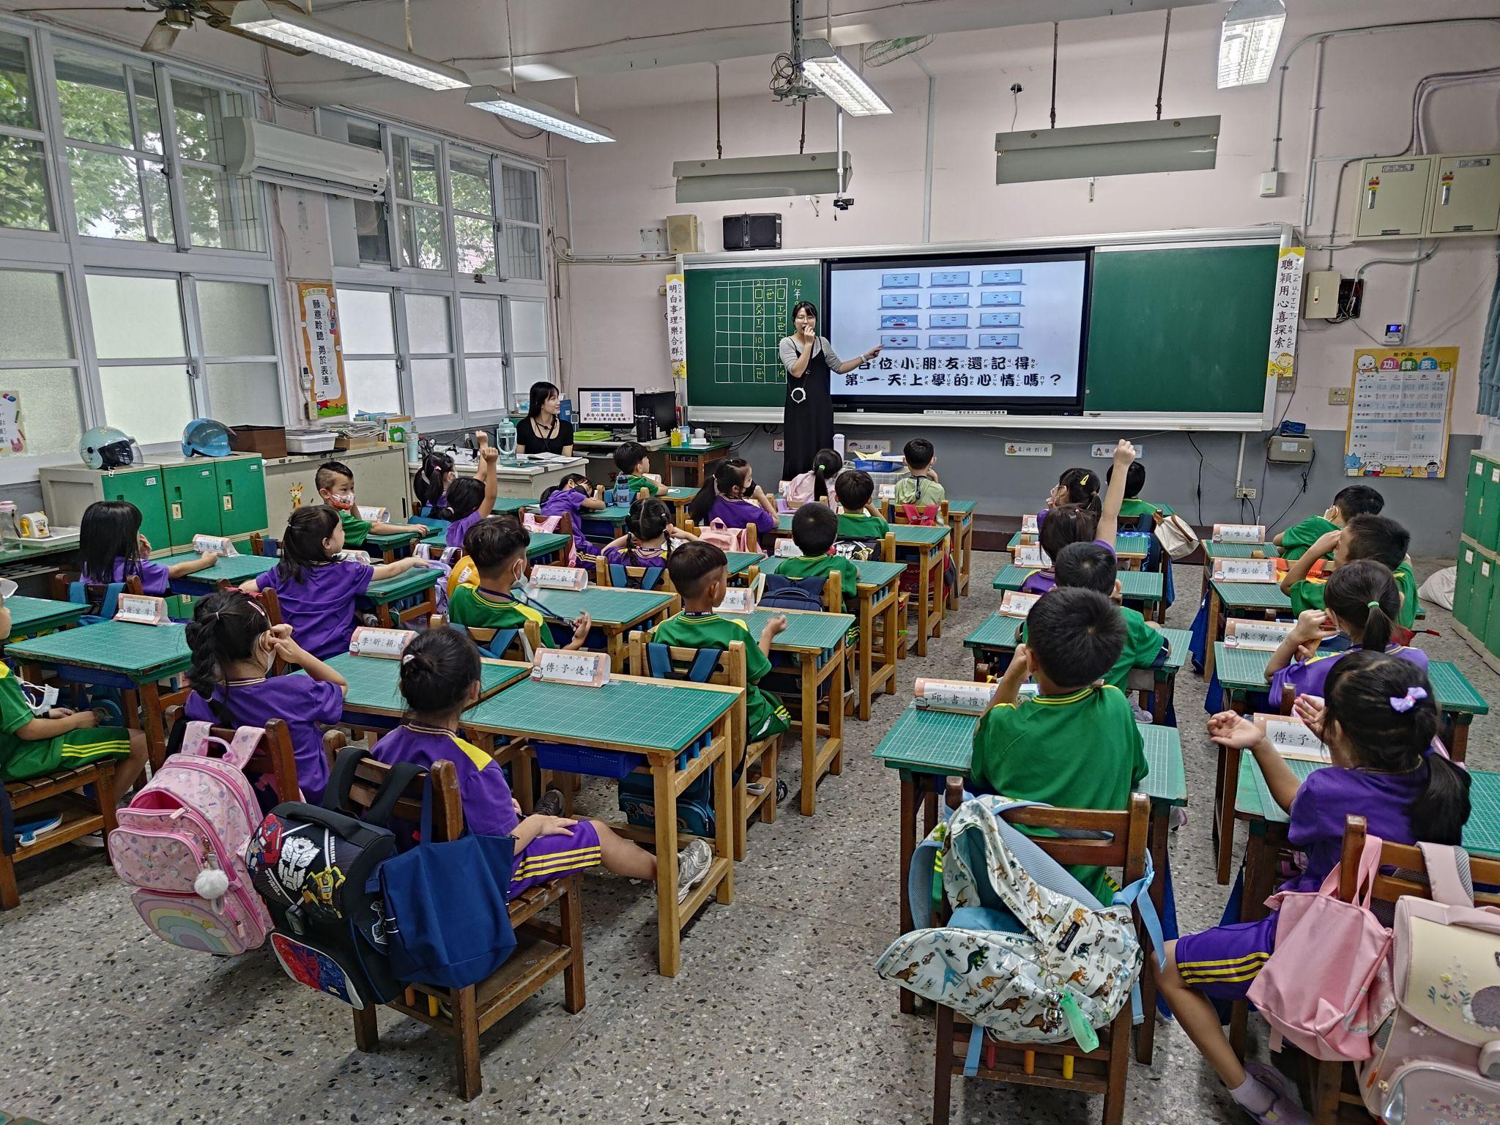
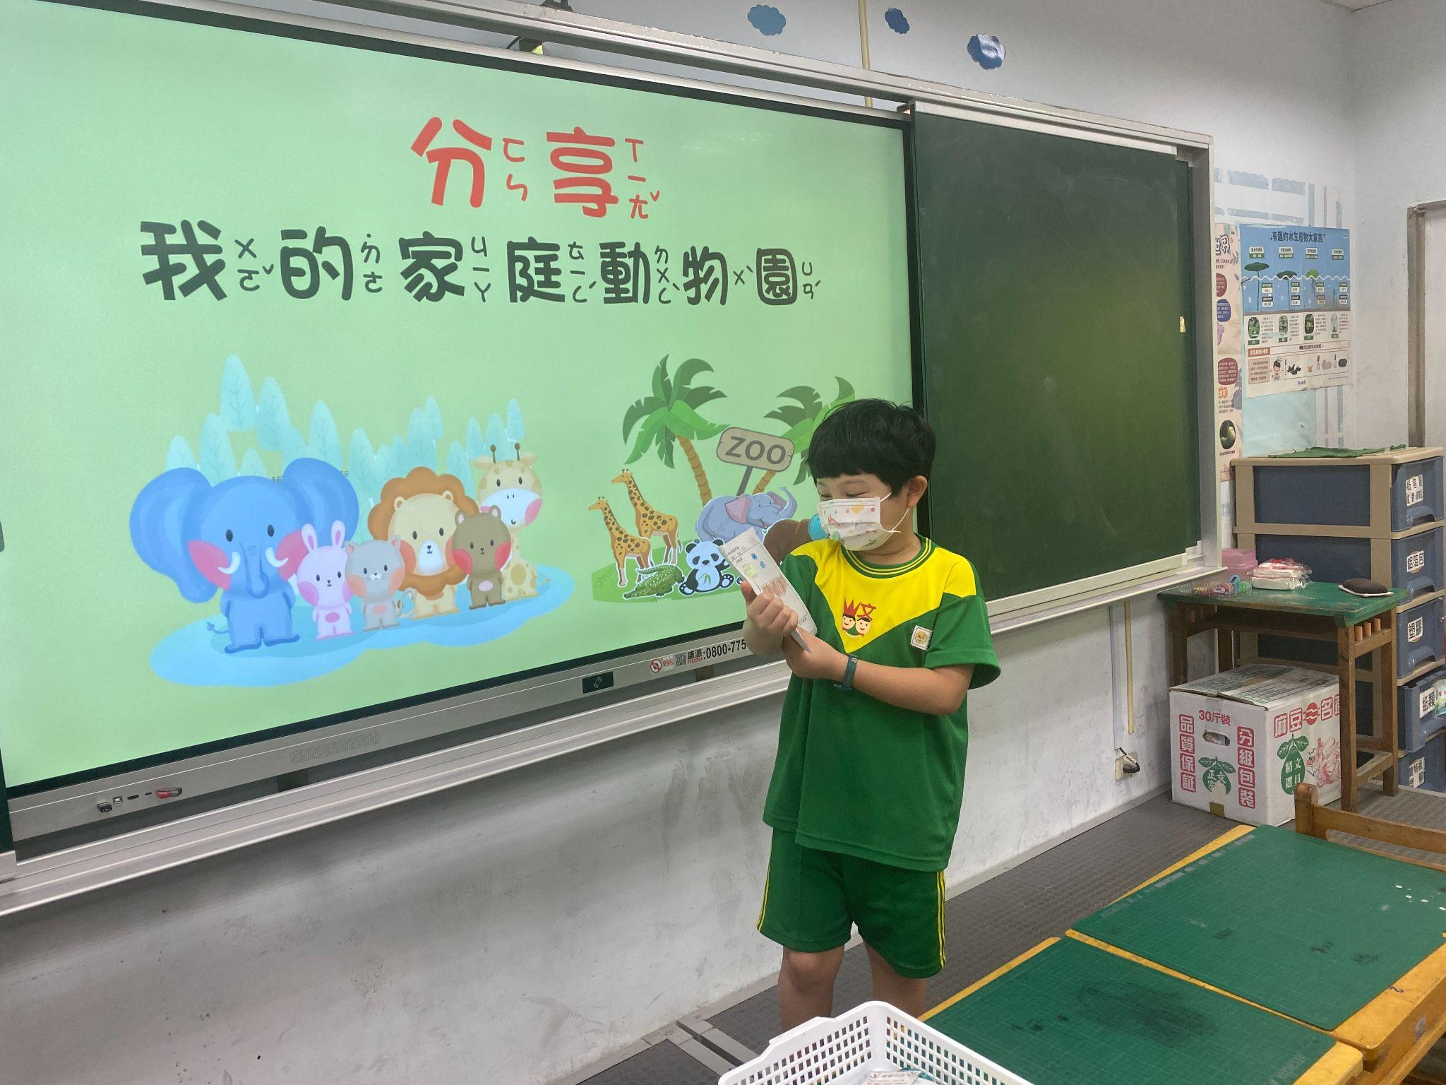
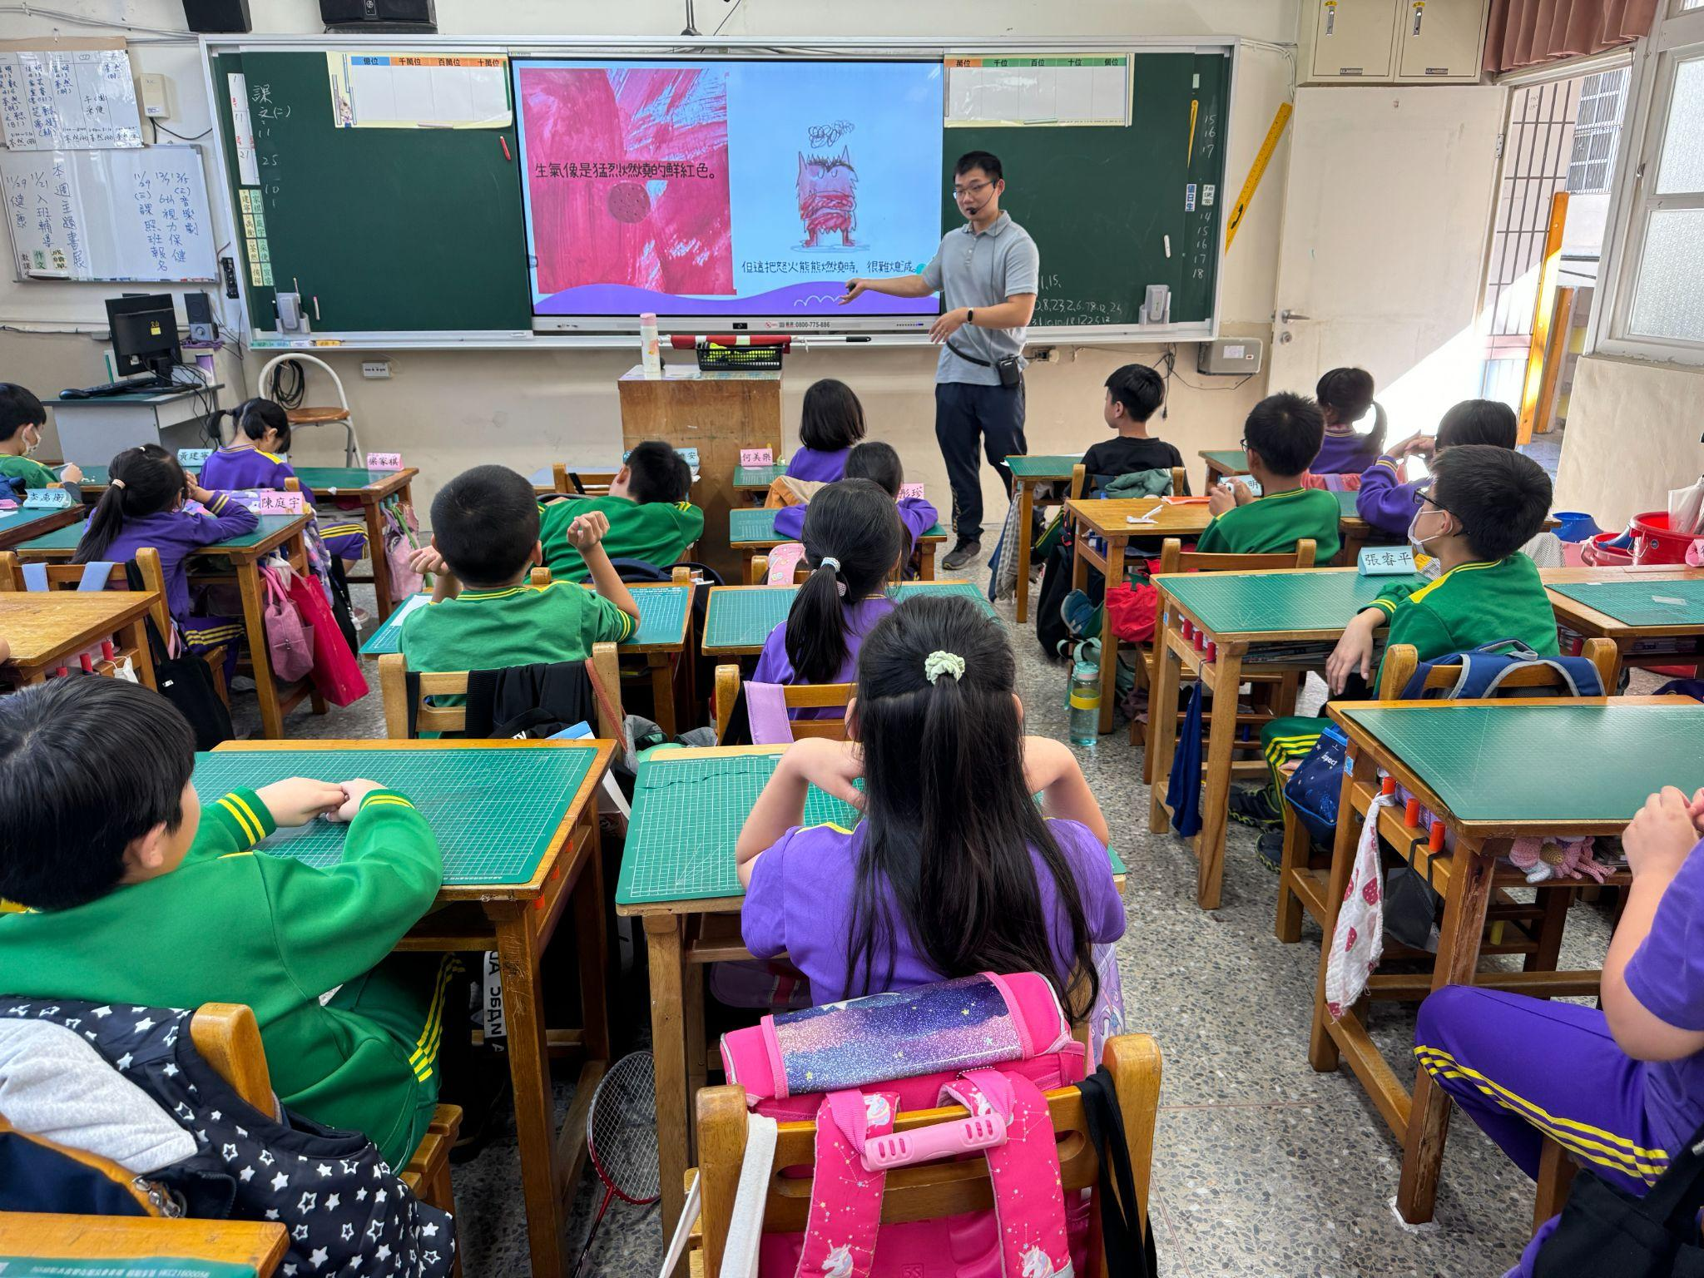
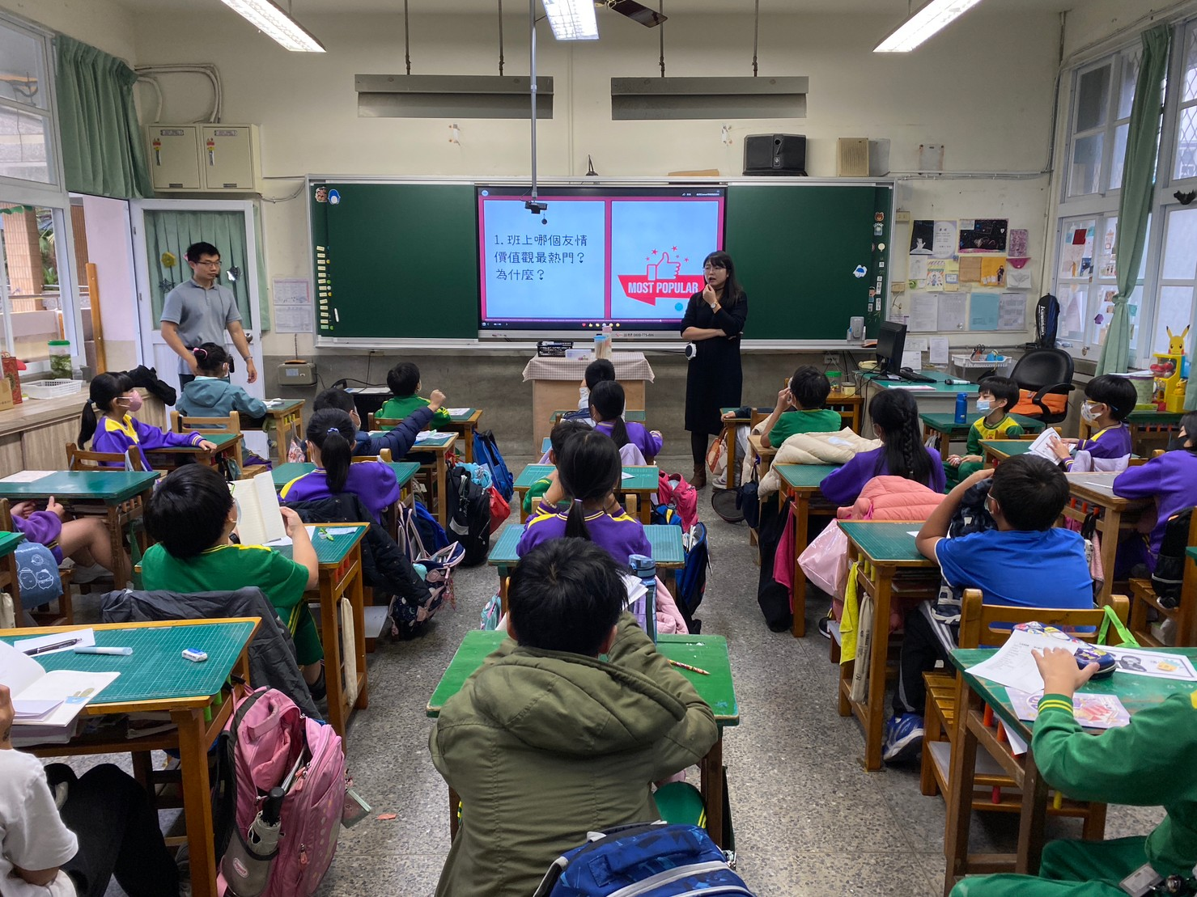

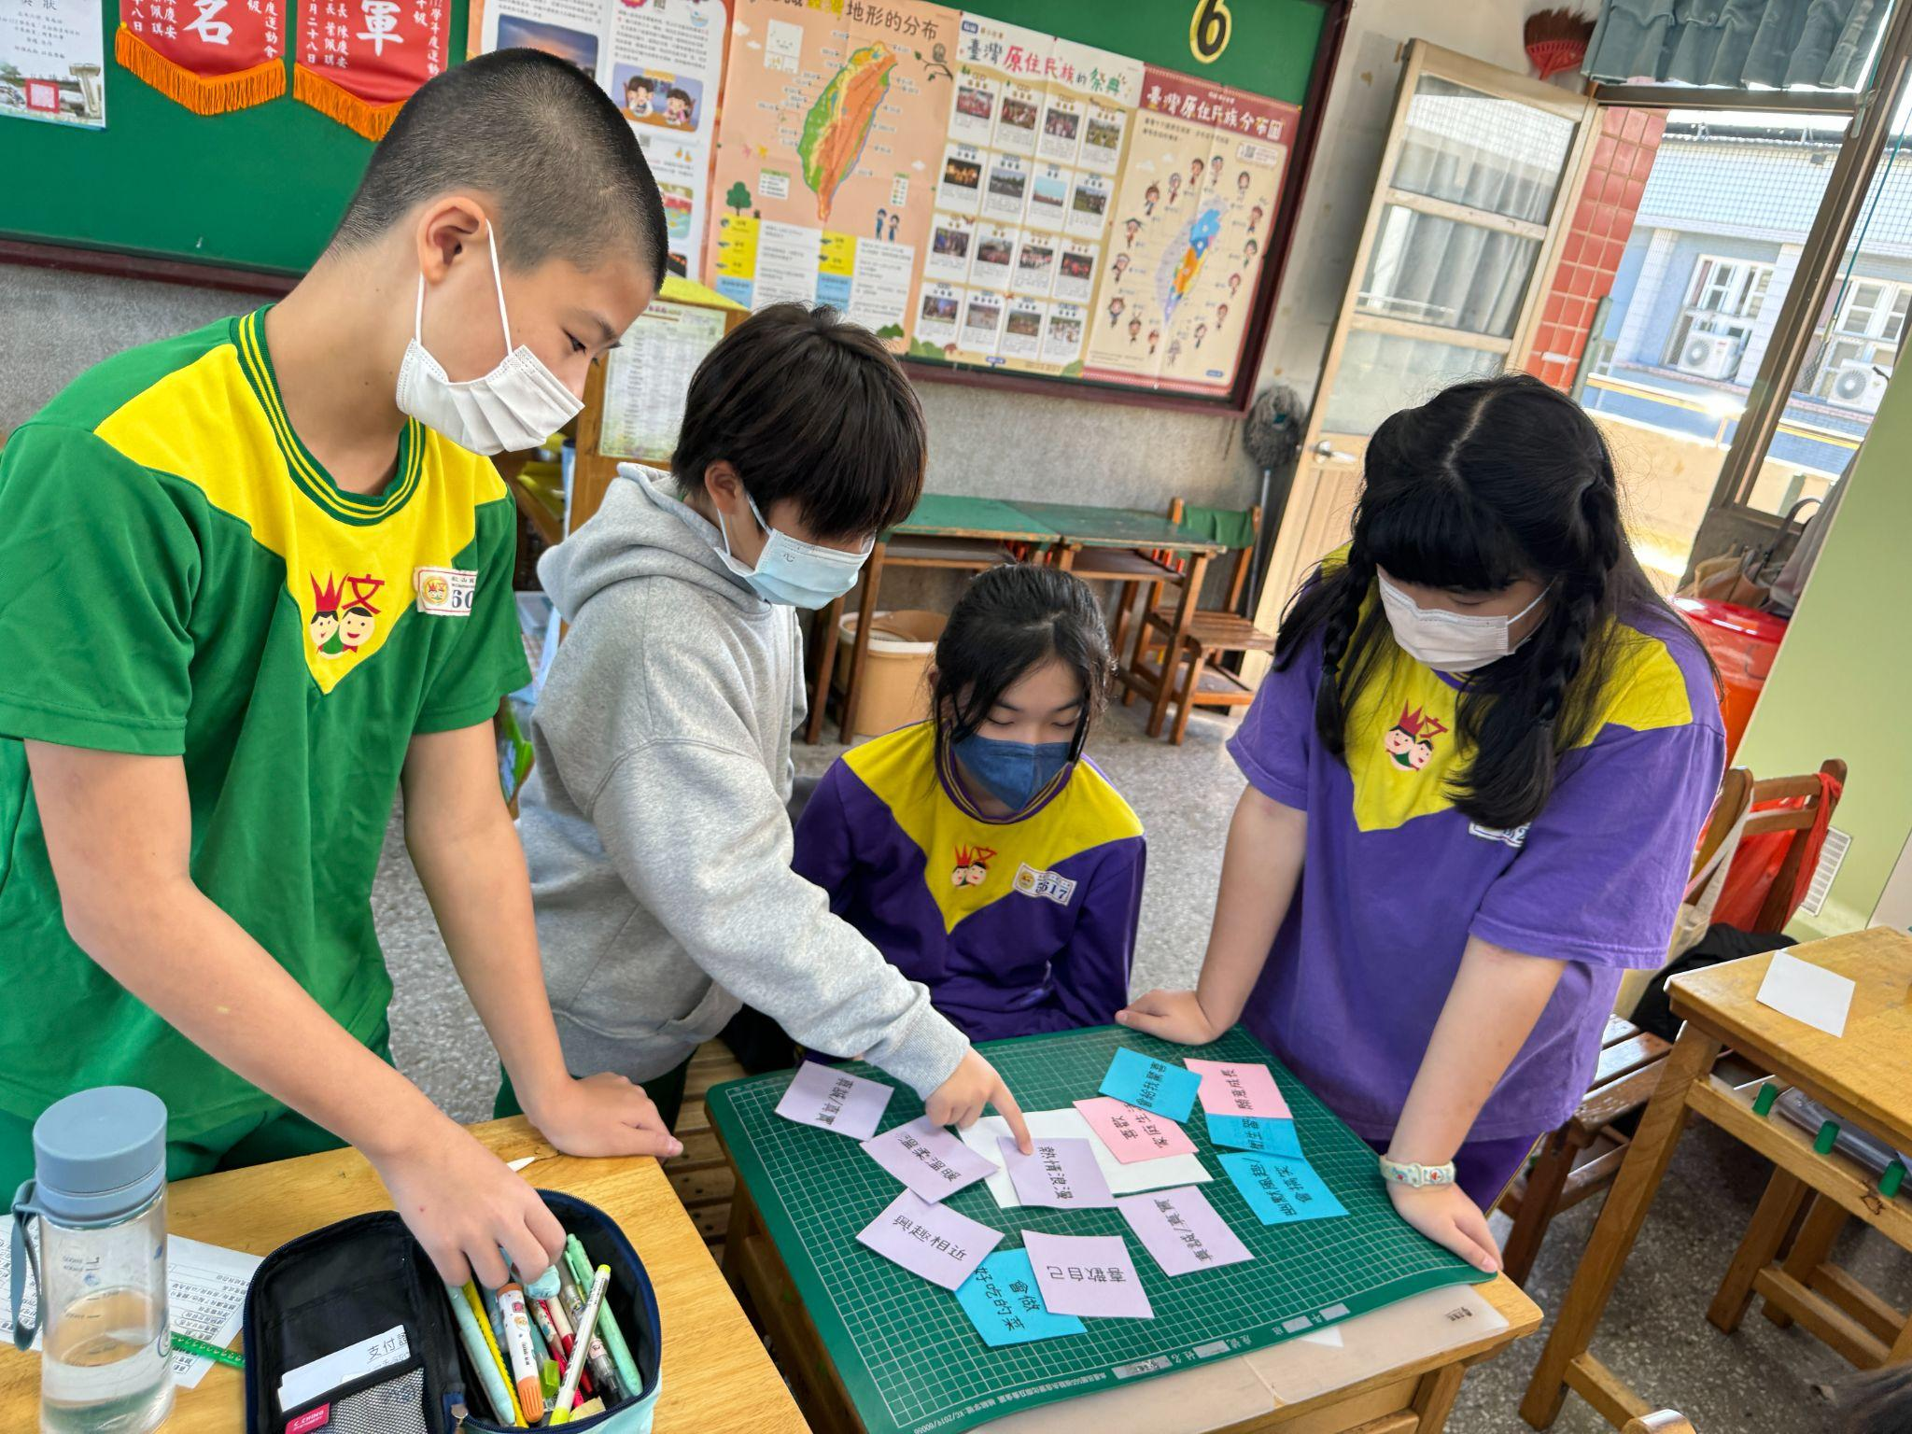
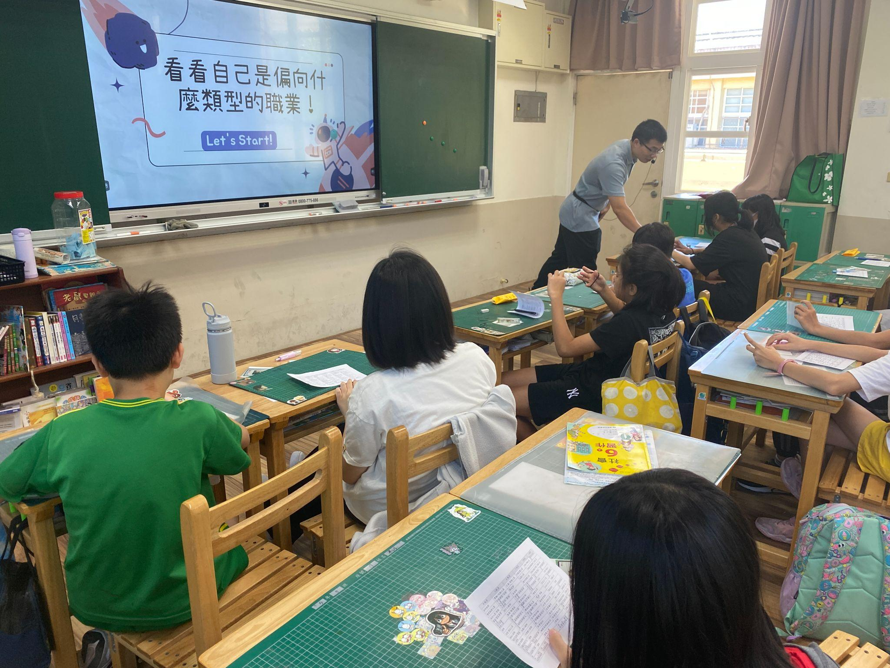

班級輔導
一年級：生活適應
二年級：家庭教育
三年級：情緒教育
四年級：人際教育
五年級：性平教育
六年級：生涯教育
其 他：安心班輔

Slide 6
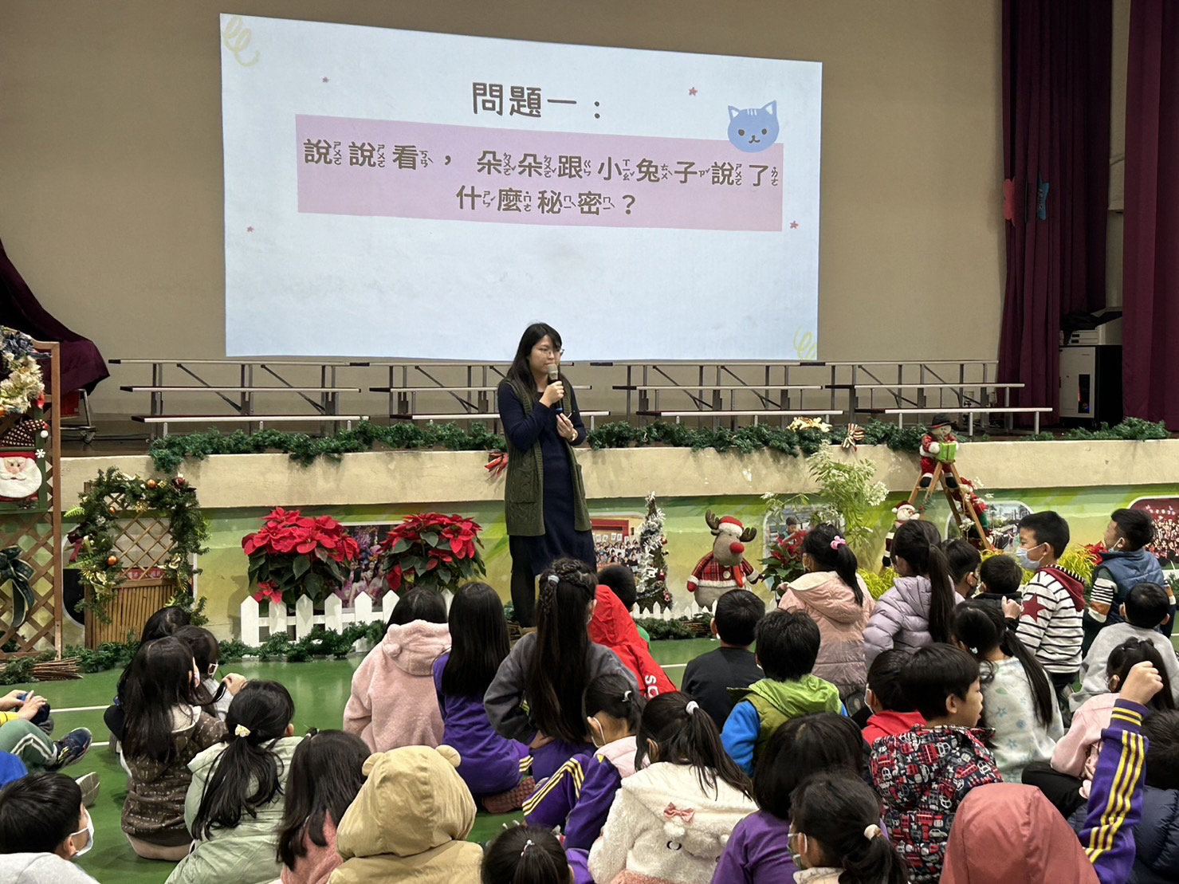
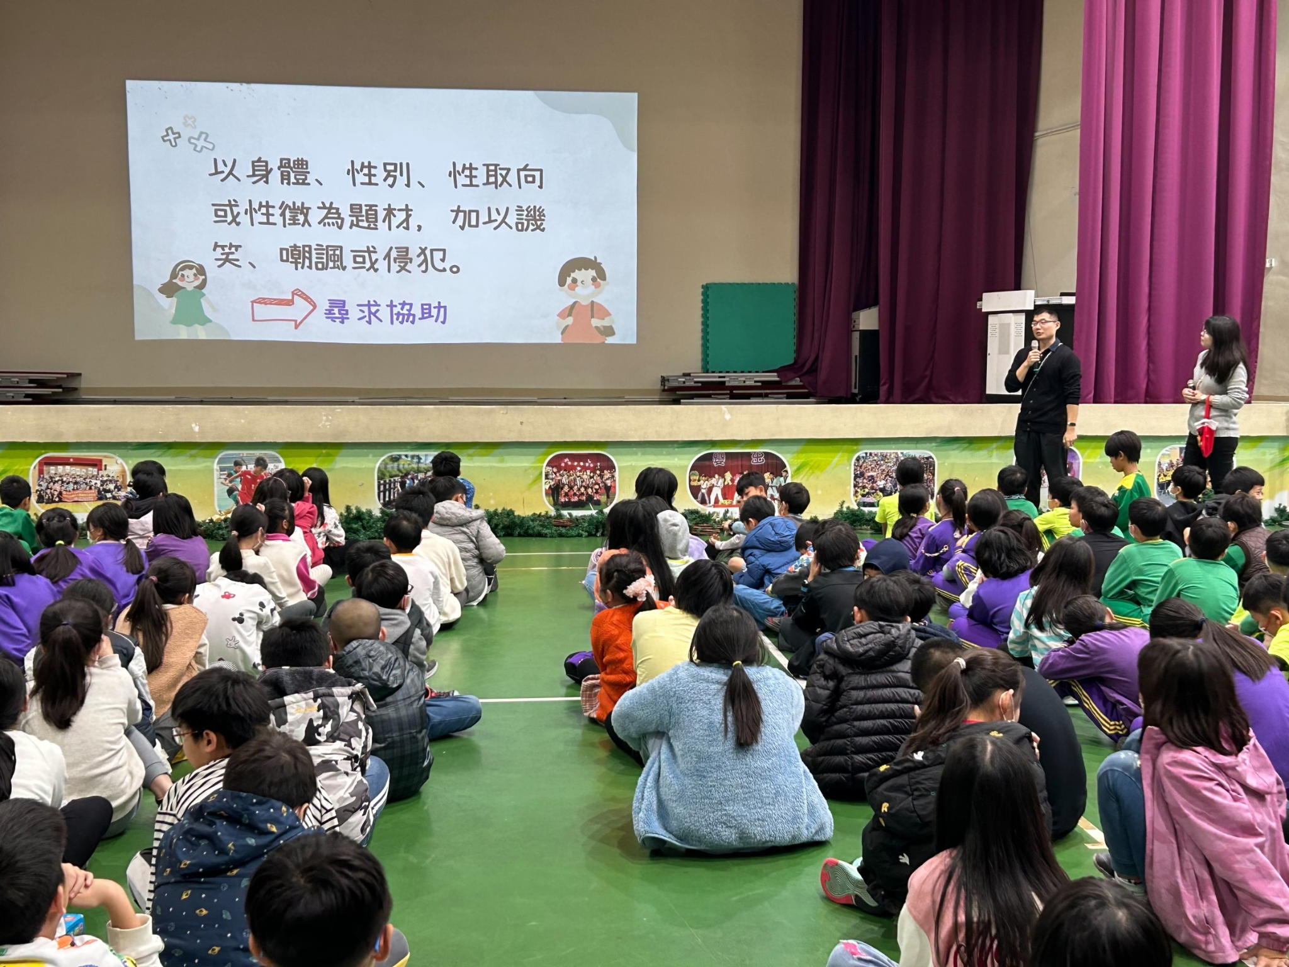
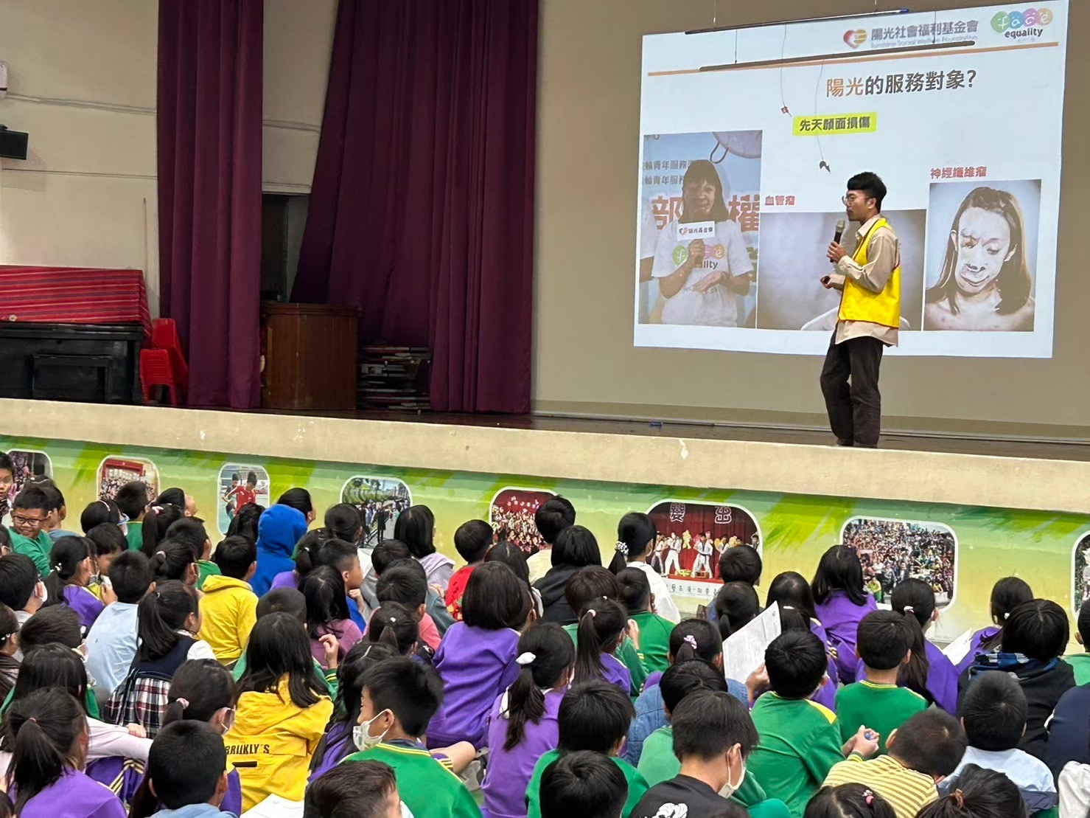
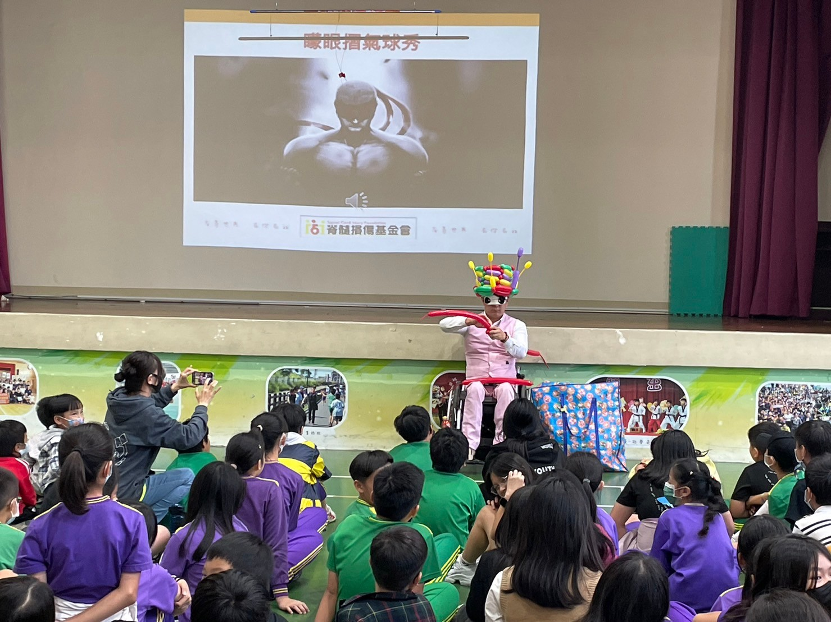
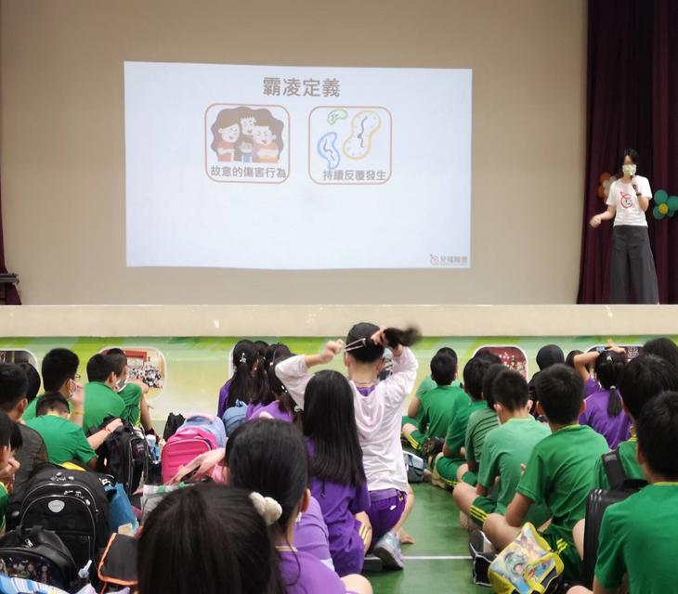
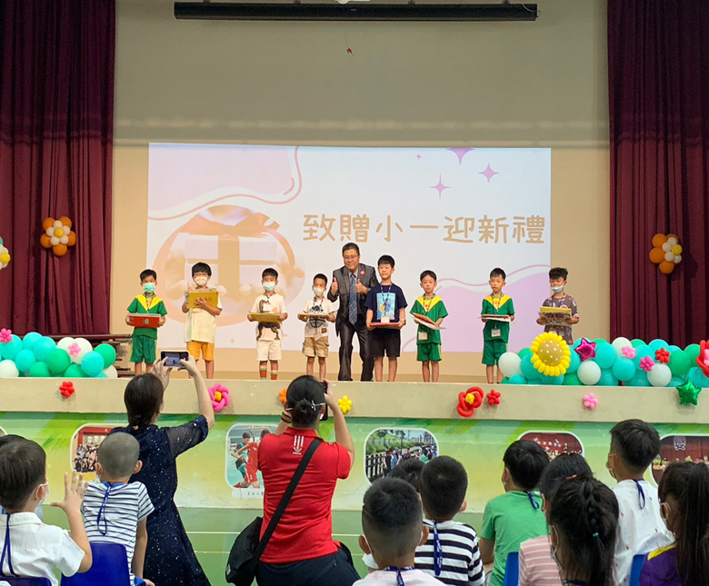
宣導活動
一年級：迎新活動 – 認識校園
二年級：性平教育、生命鬥士
三年級：臉部平權
四年級：性平教育、臉部平權
五年級：霸凌防治
六年級：生命鬥士

Slide 7
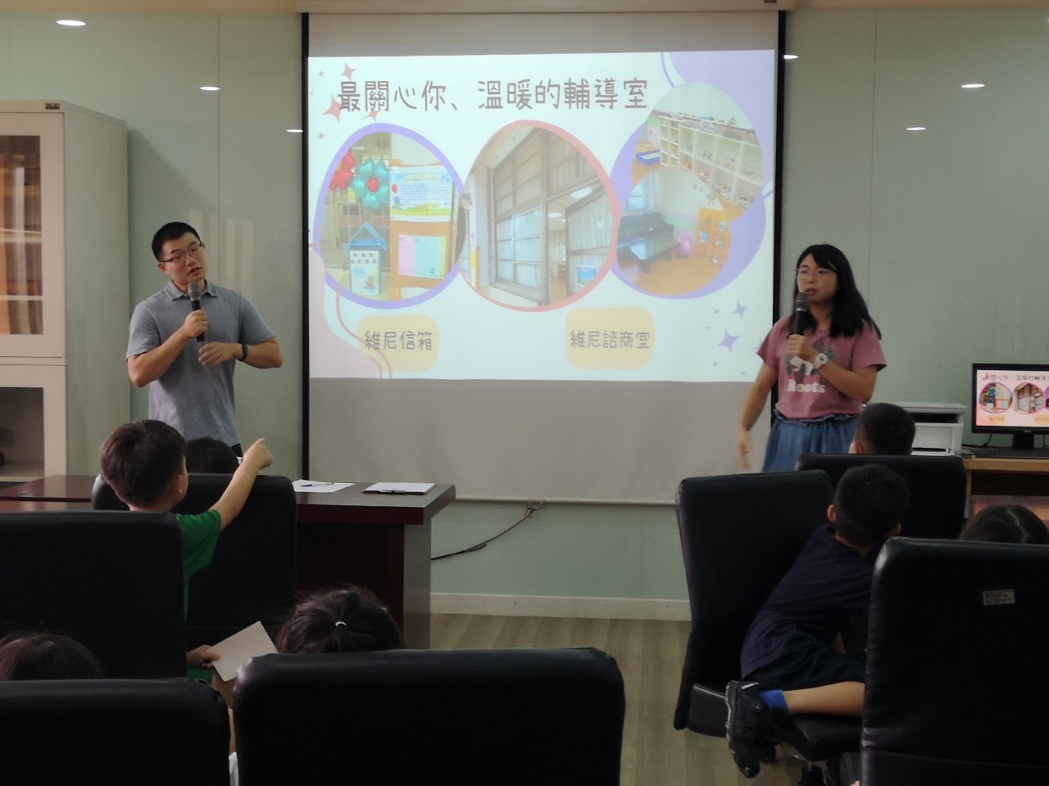
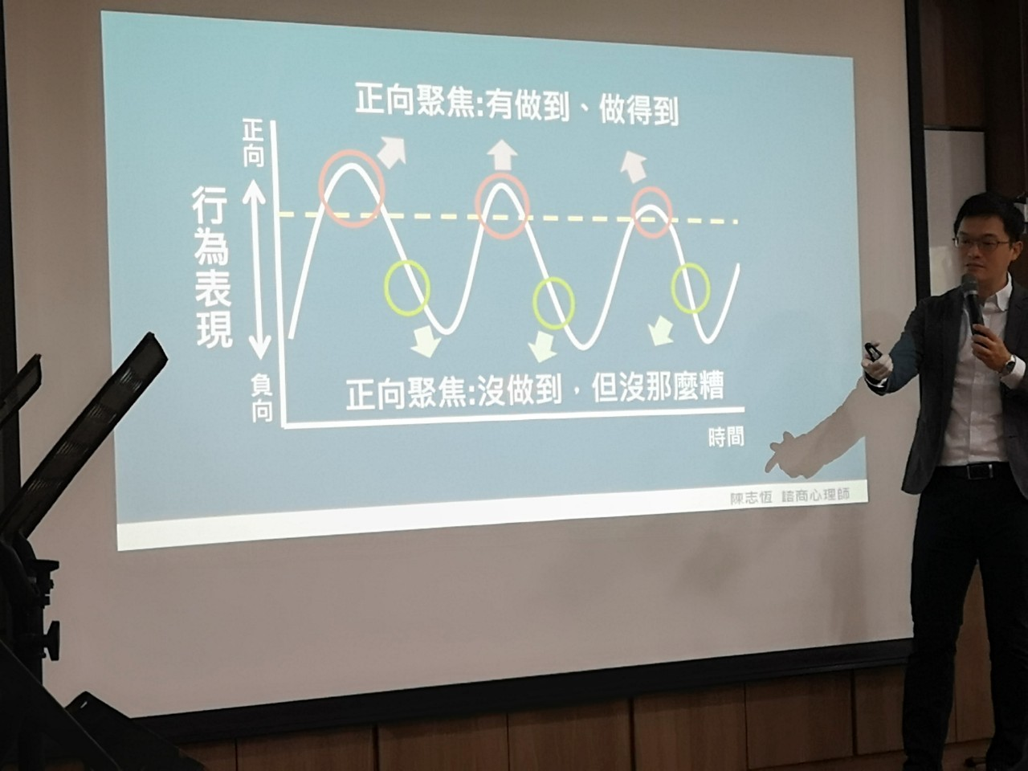
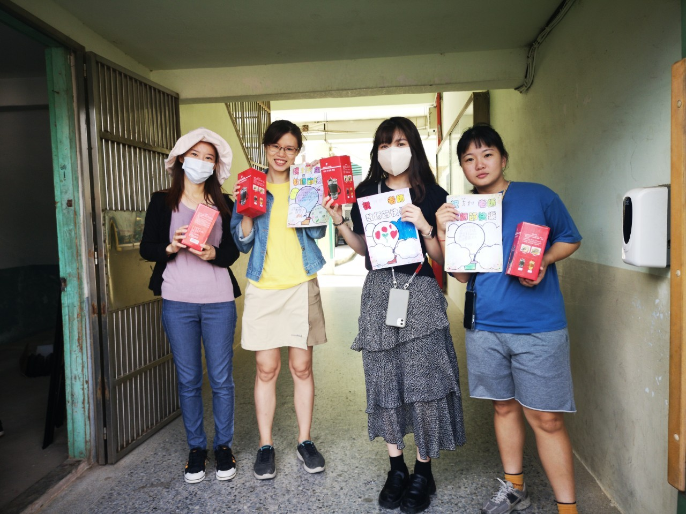
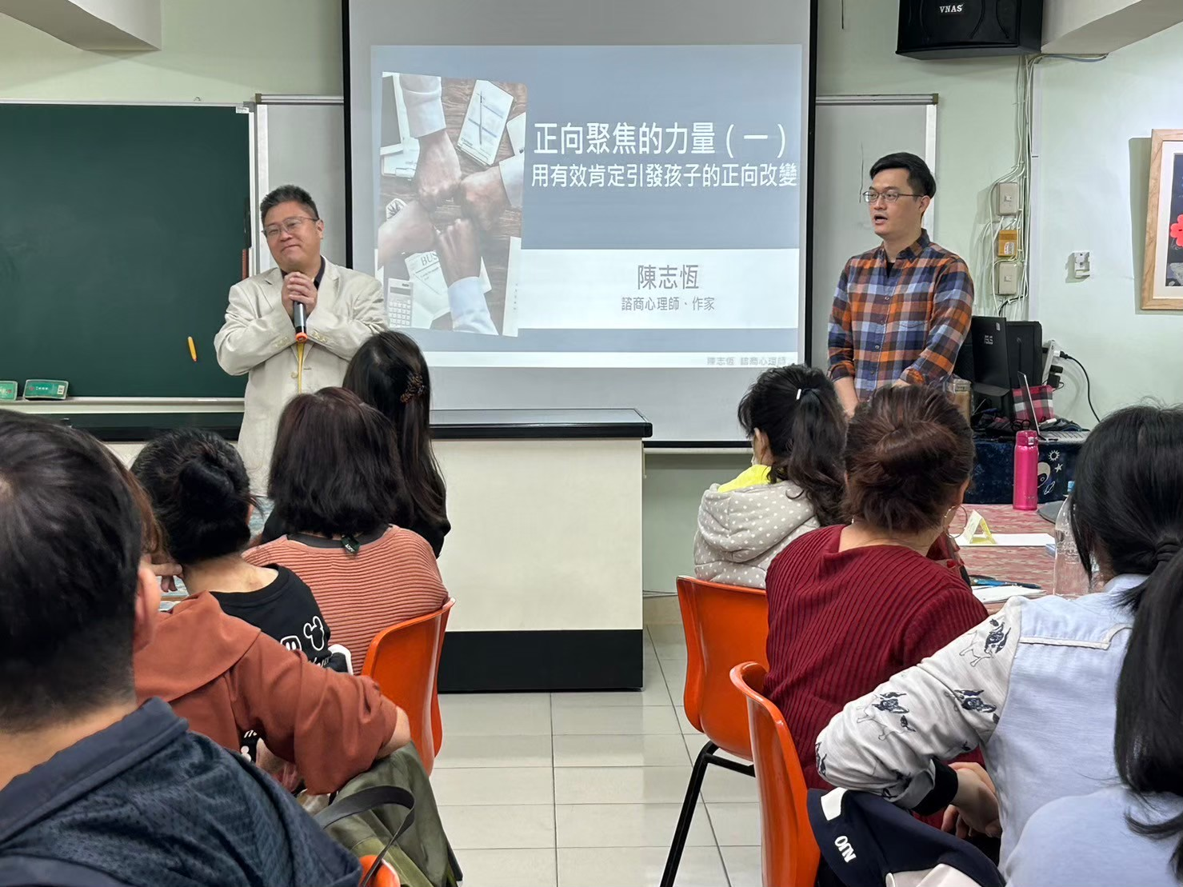
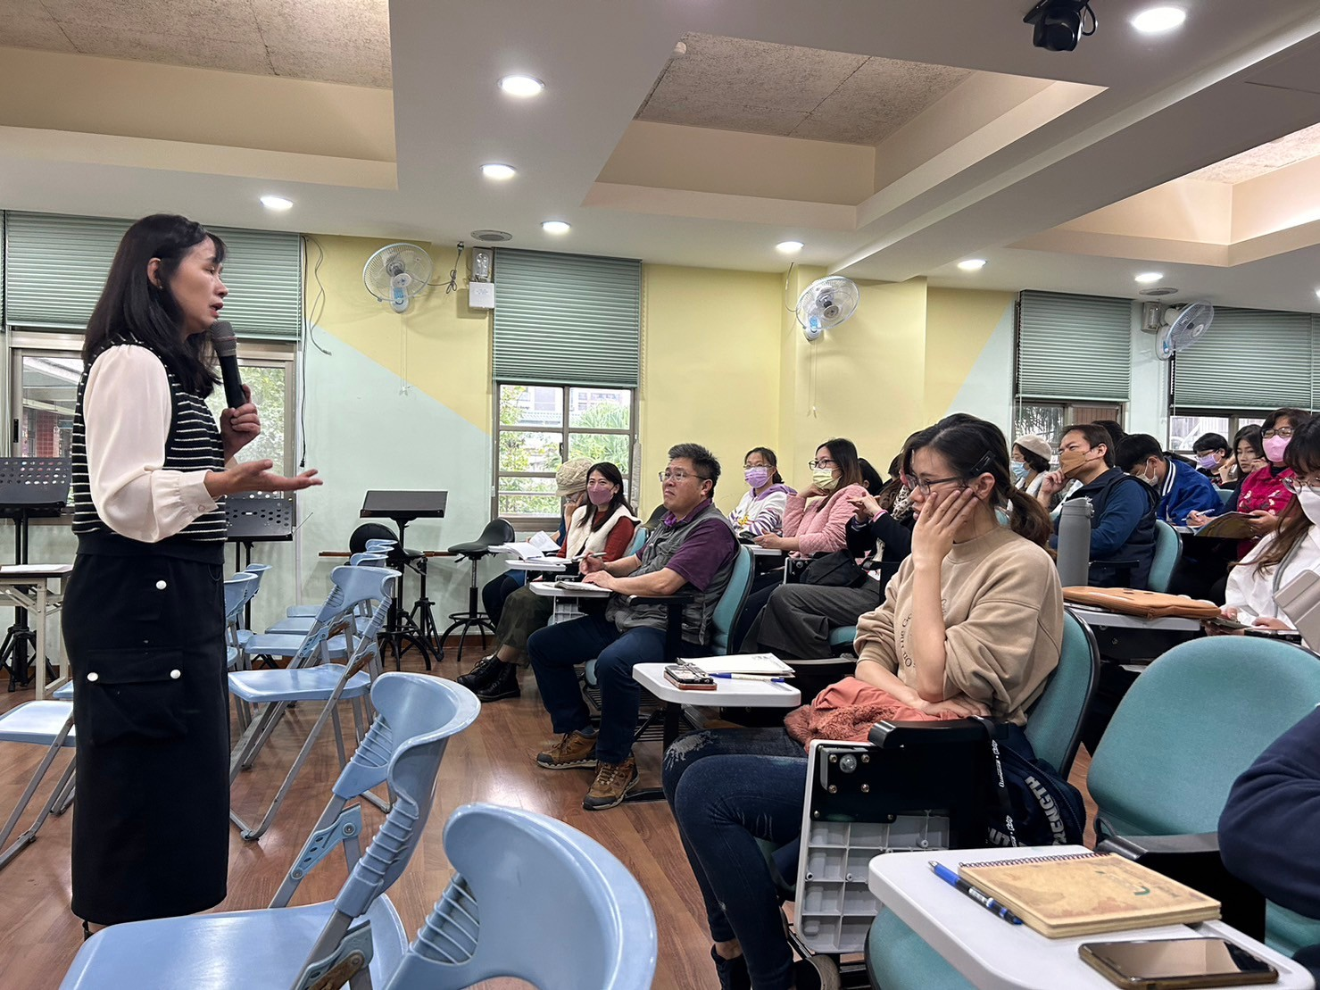
其他活動
轉學生定向活動：維尼會客室(低、中、高)
教師：教師節慶祝活動
教師輔導知能研習(陳志恆心理師)
教師性平研習(黃木姻校長)
書籍推薦影片(即將推出)
擴香石手做(賴敬文實習心理師)
家長：親師座談會
童心共融桌遊趣(王雅涵心理師)
家庭教育優質化工作坊(陳志恆心理師)
親職教育講座(陳志恆心理師)

Slide 8

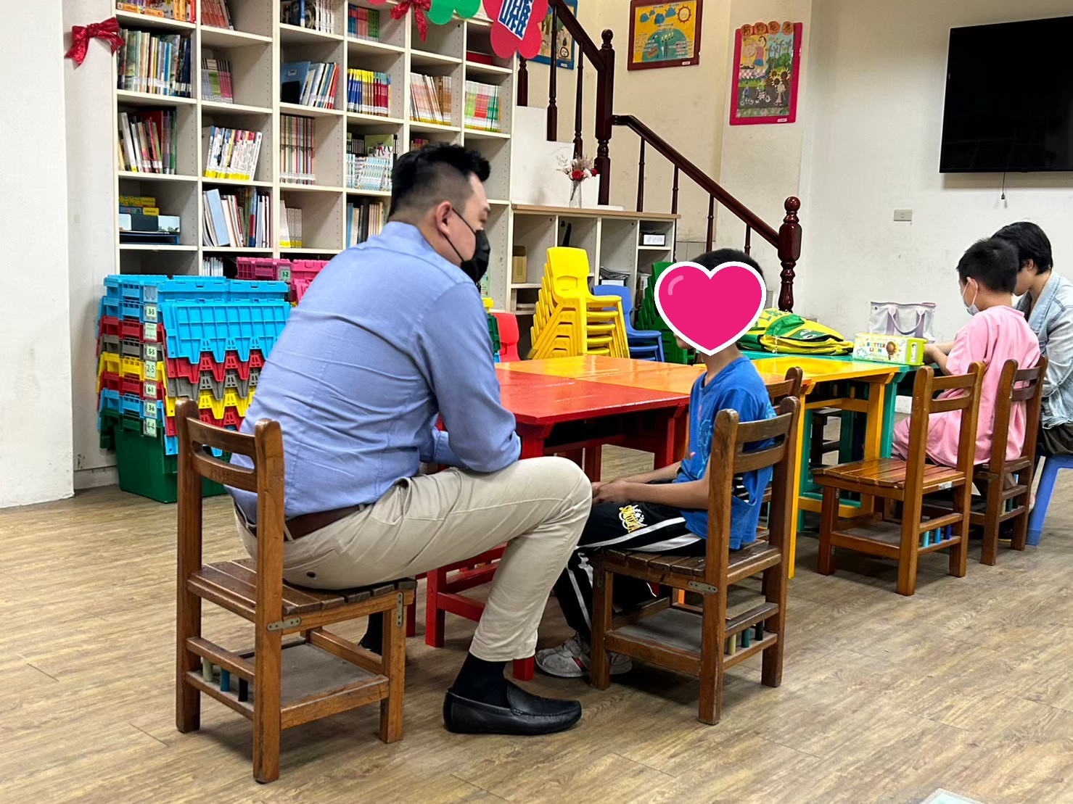
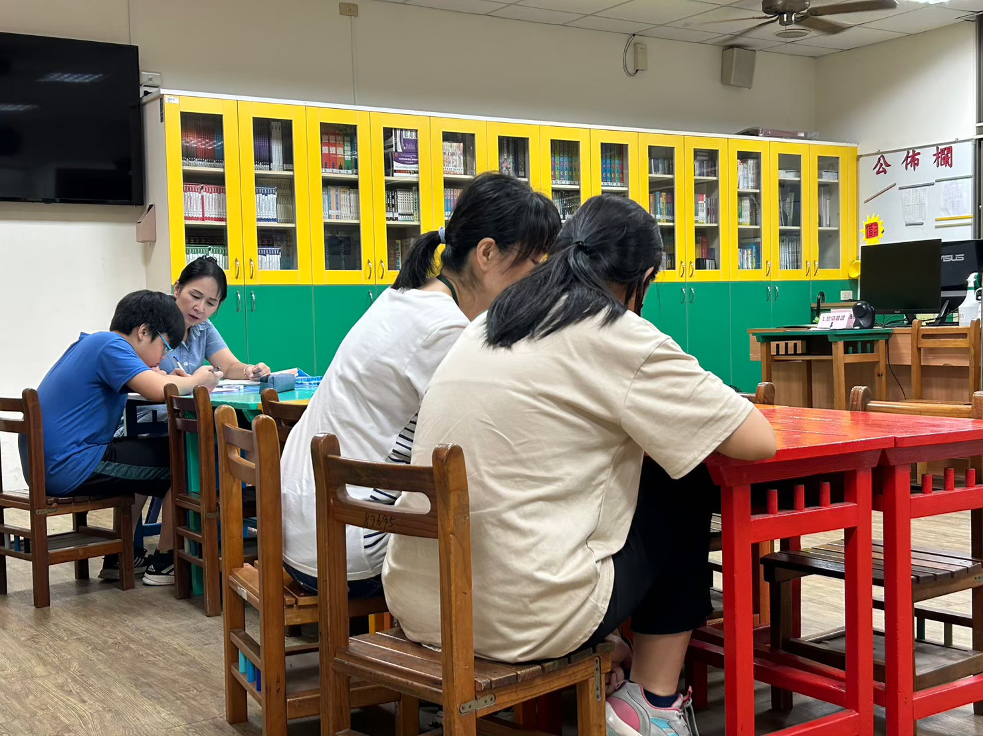
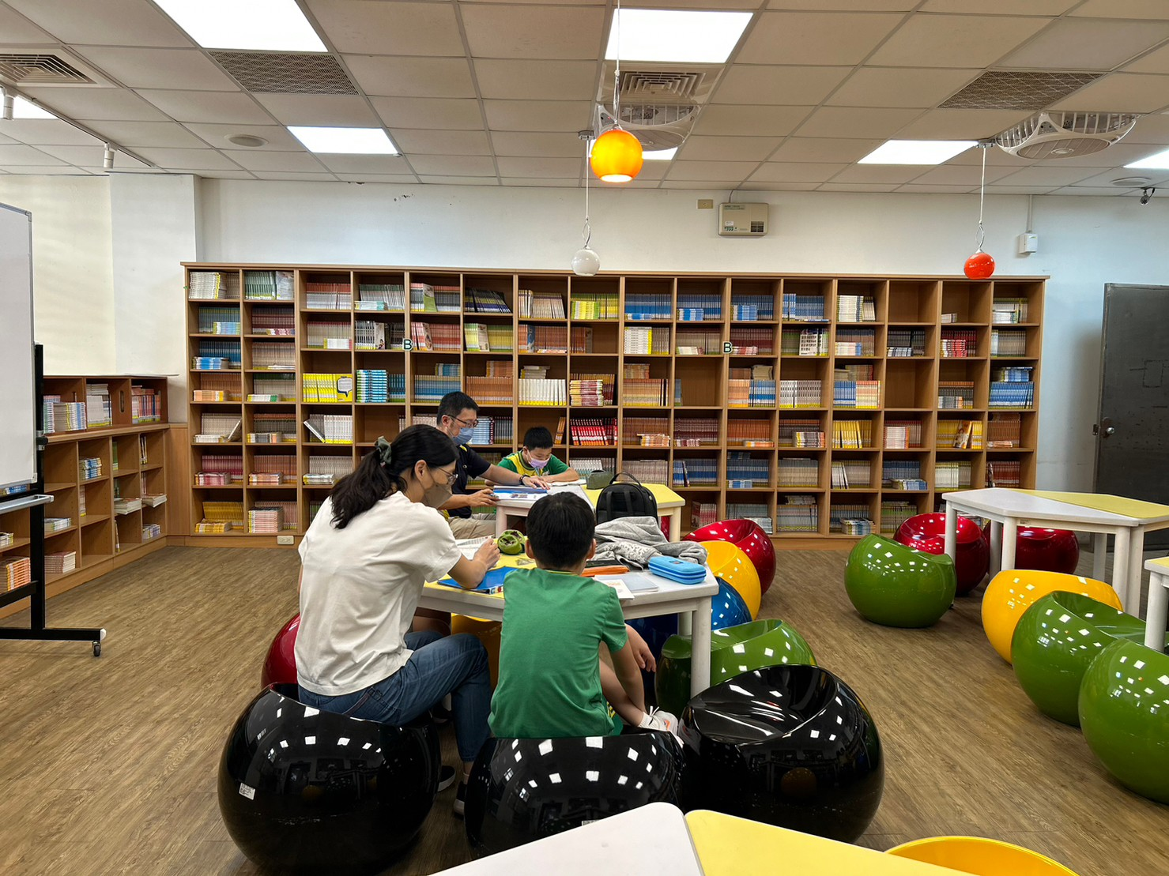
愛心輔導志工
 | 輔導志工 | 受輔學生
愛心輔導 | 25 | 26 | 陪伴

Slide 9


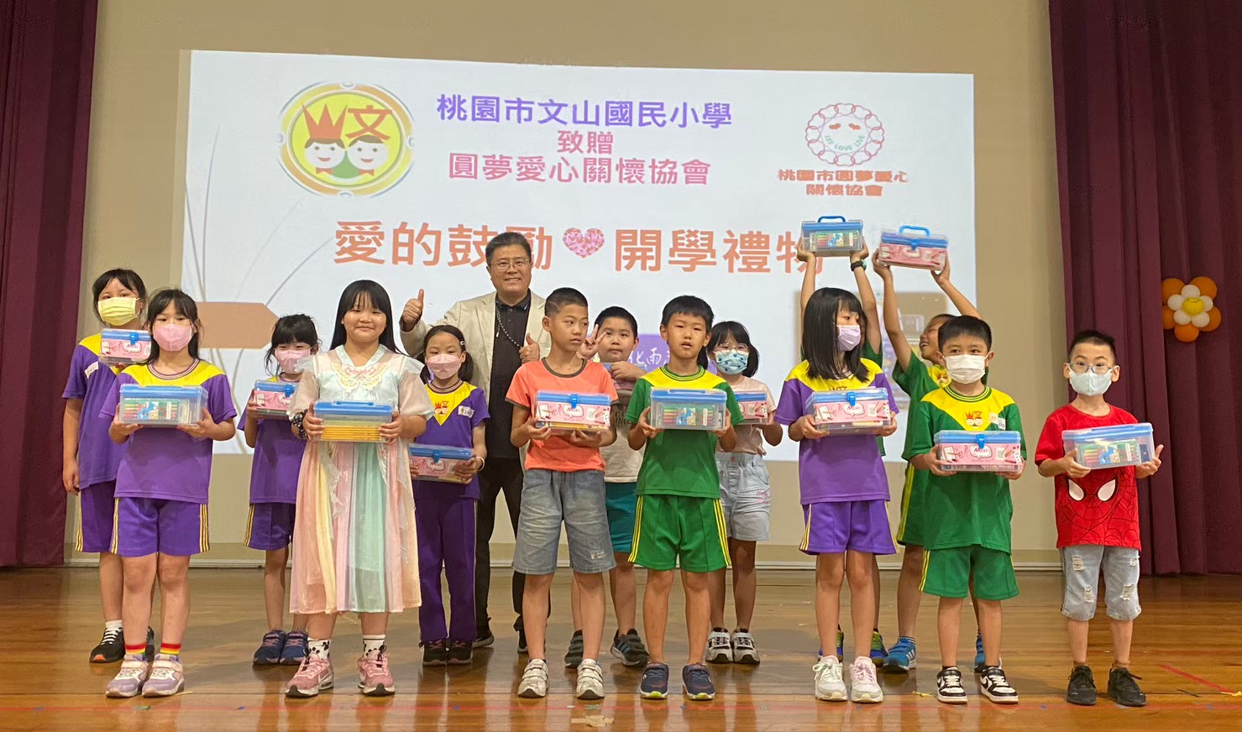

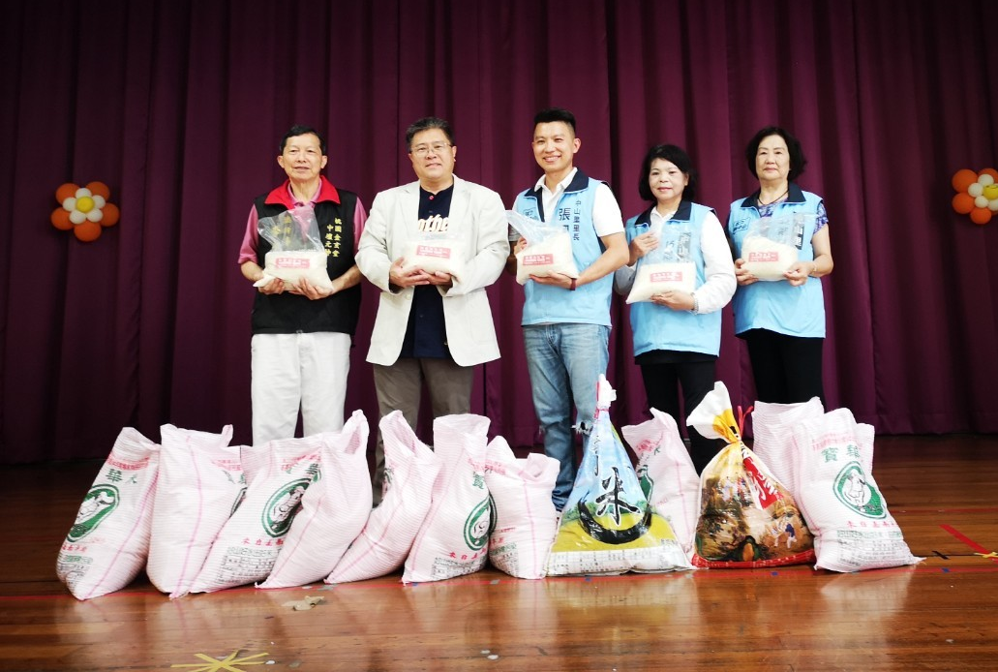

中山里&金玄堂捐贈白米
各項關懷補助
圓夢
愛心協會
芯福
慈善基金會
獅子寶寶

Slide 10
2.
介入性輔導

Slide 11





個案輔導
固定晤談 | 21人 | 177人次
臨案晤談 | 16人 | 52人次
親師諮詢 | 共計346人次
維尼信箱持續服務
歡迎導師協助推廣孩子心靈抒發的管道...…

Slide 12
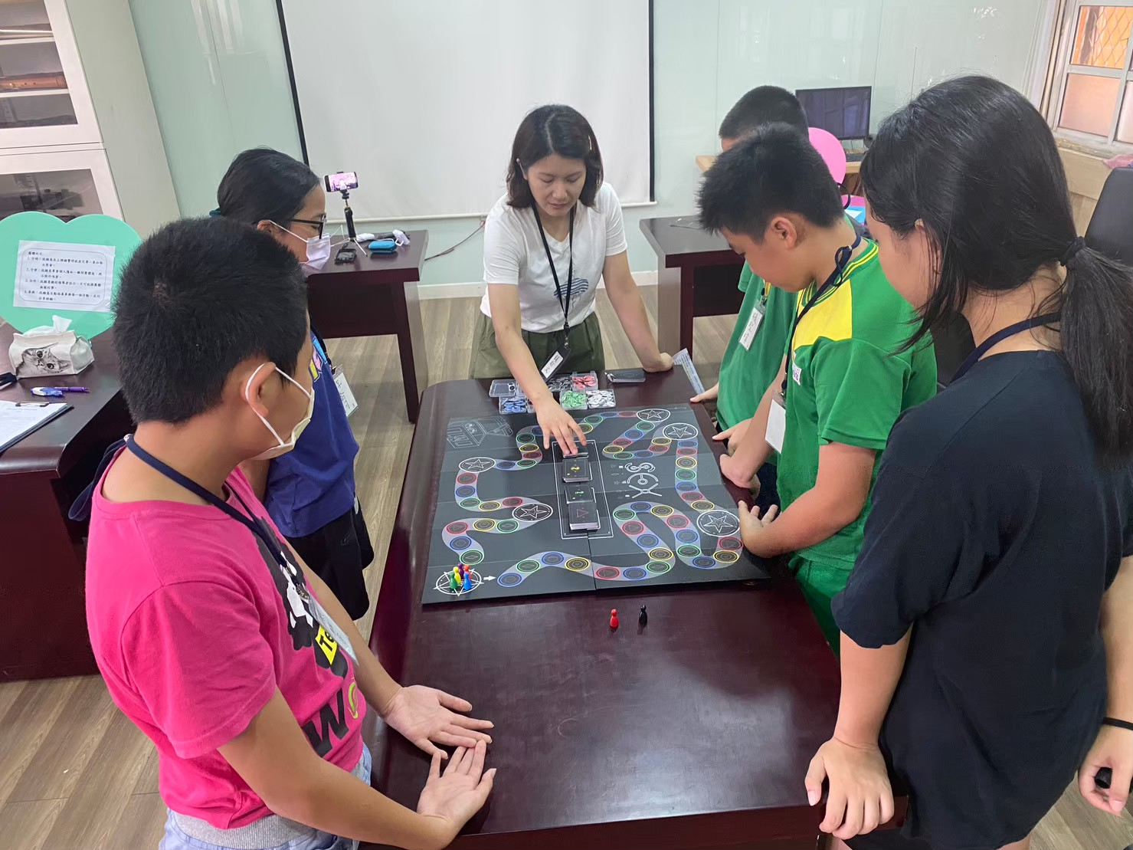

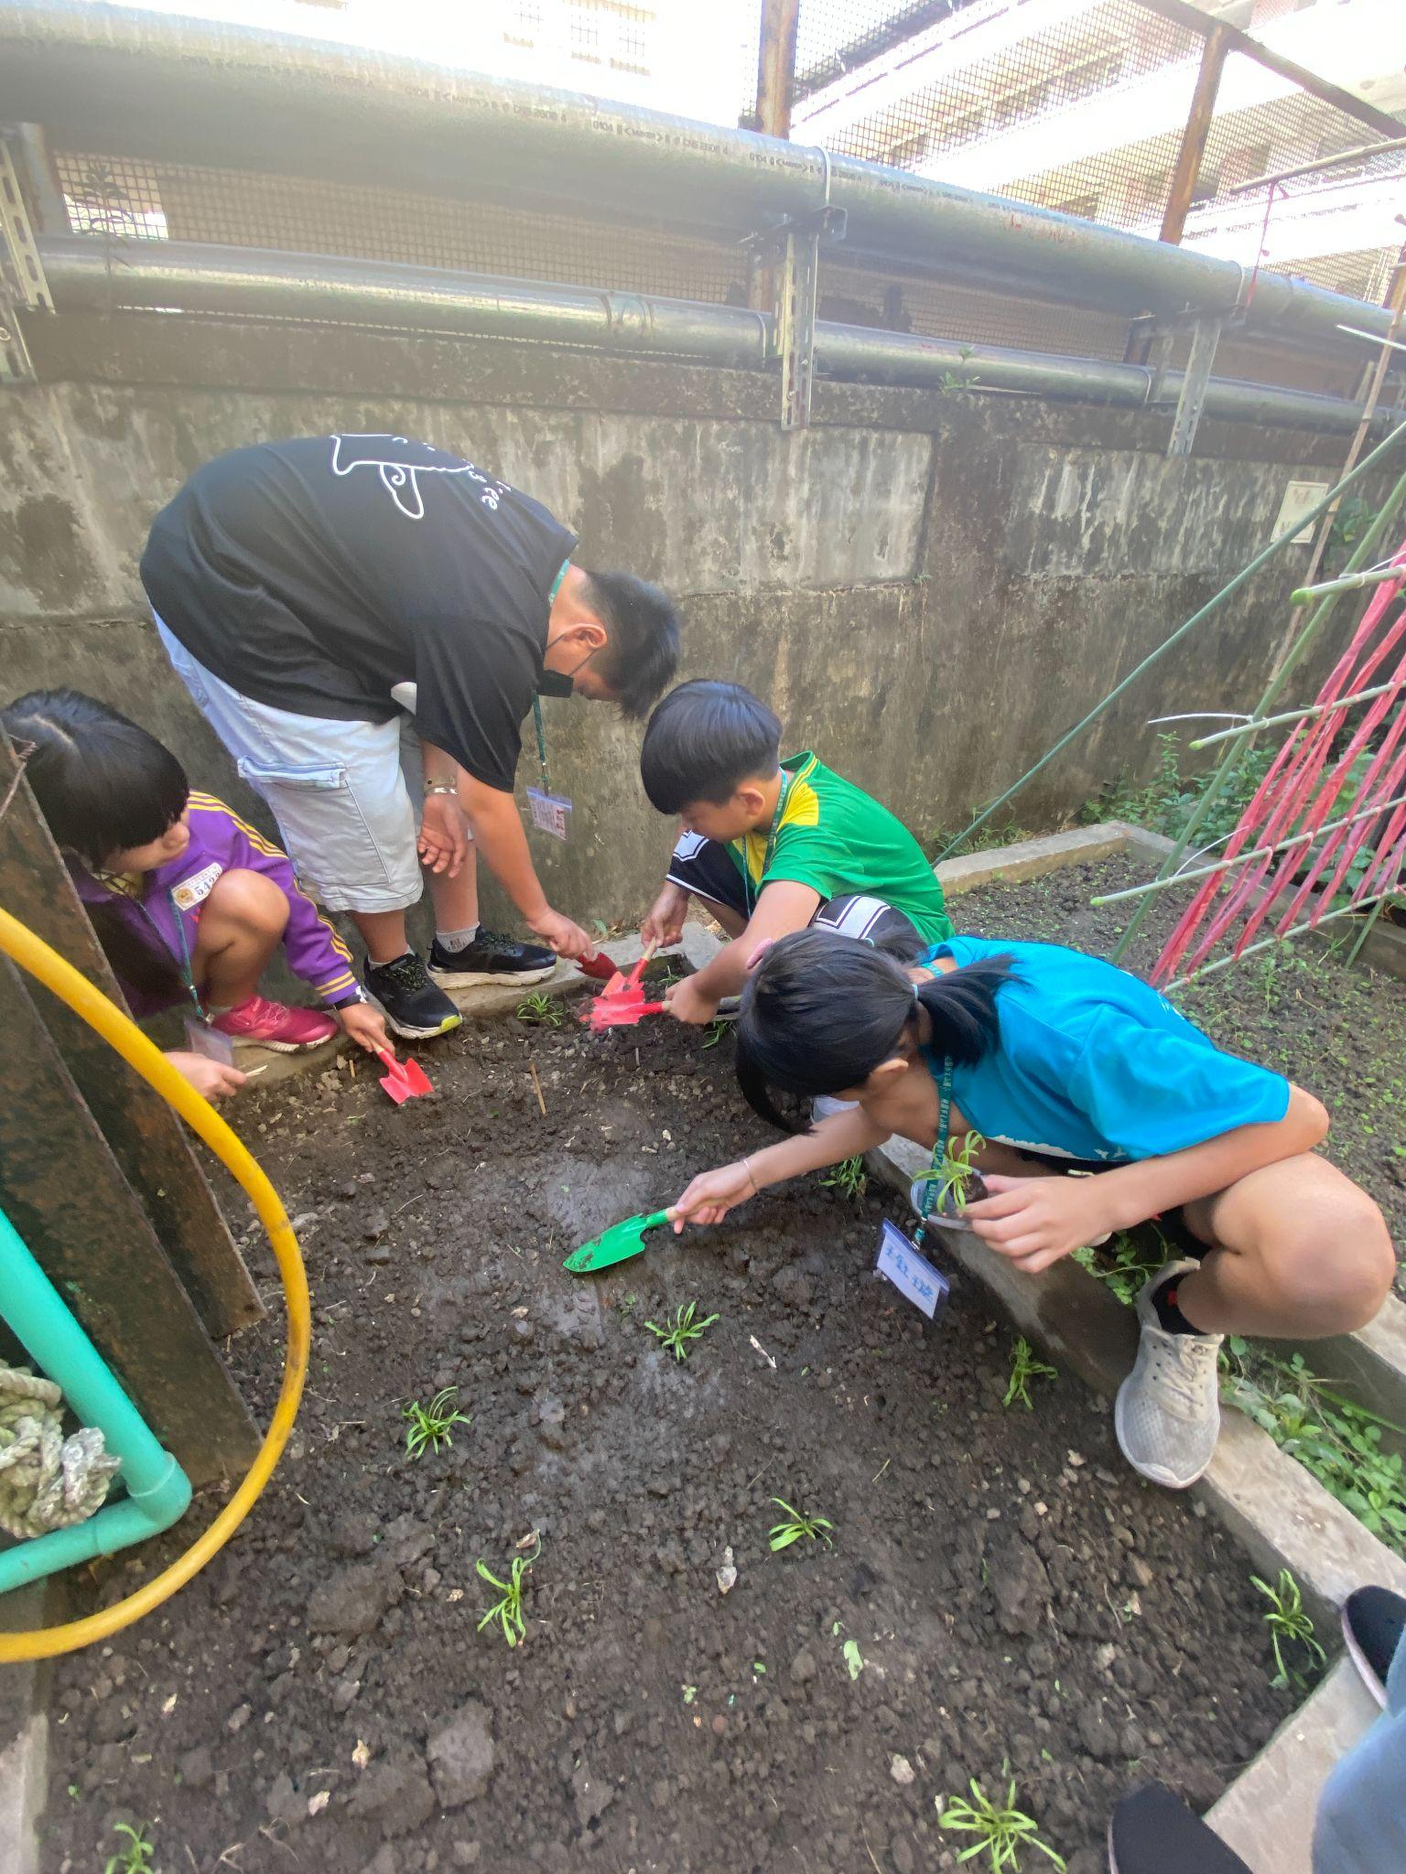
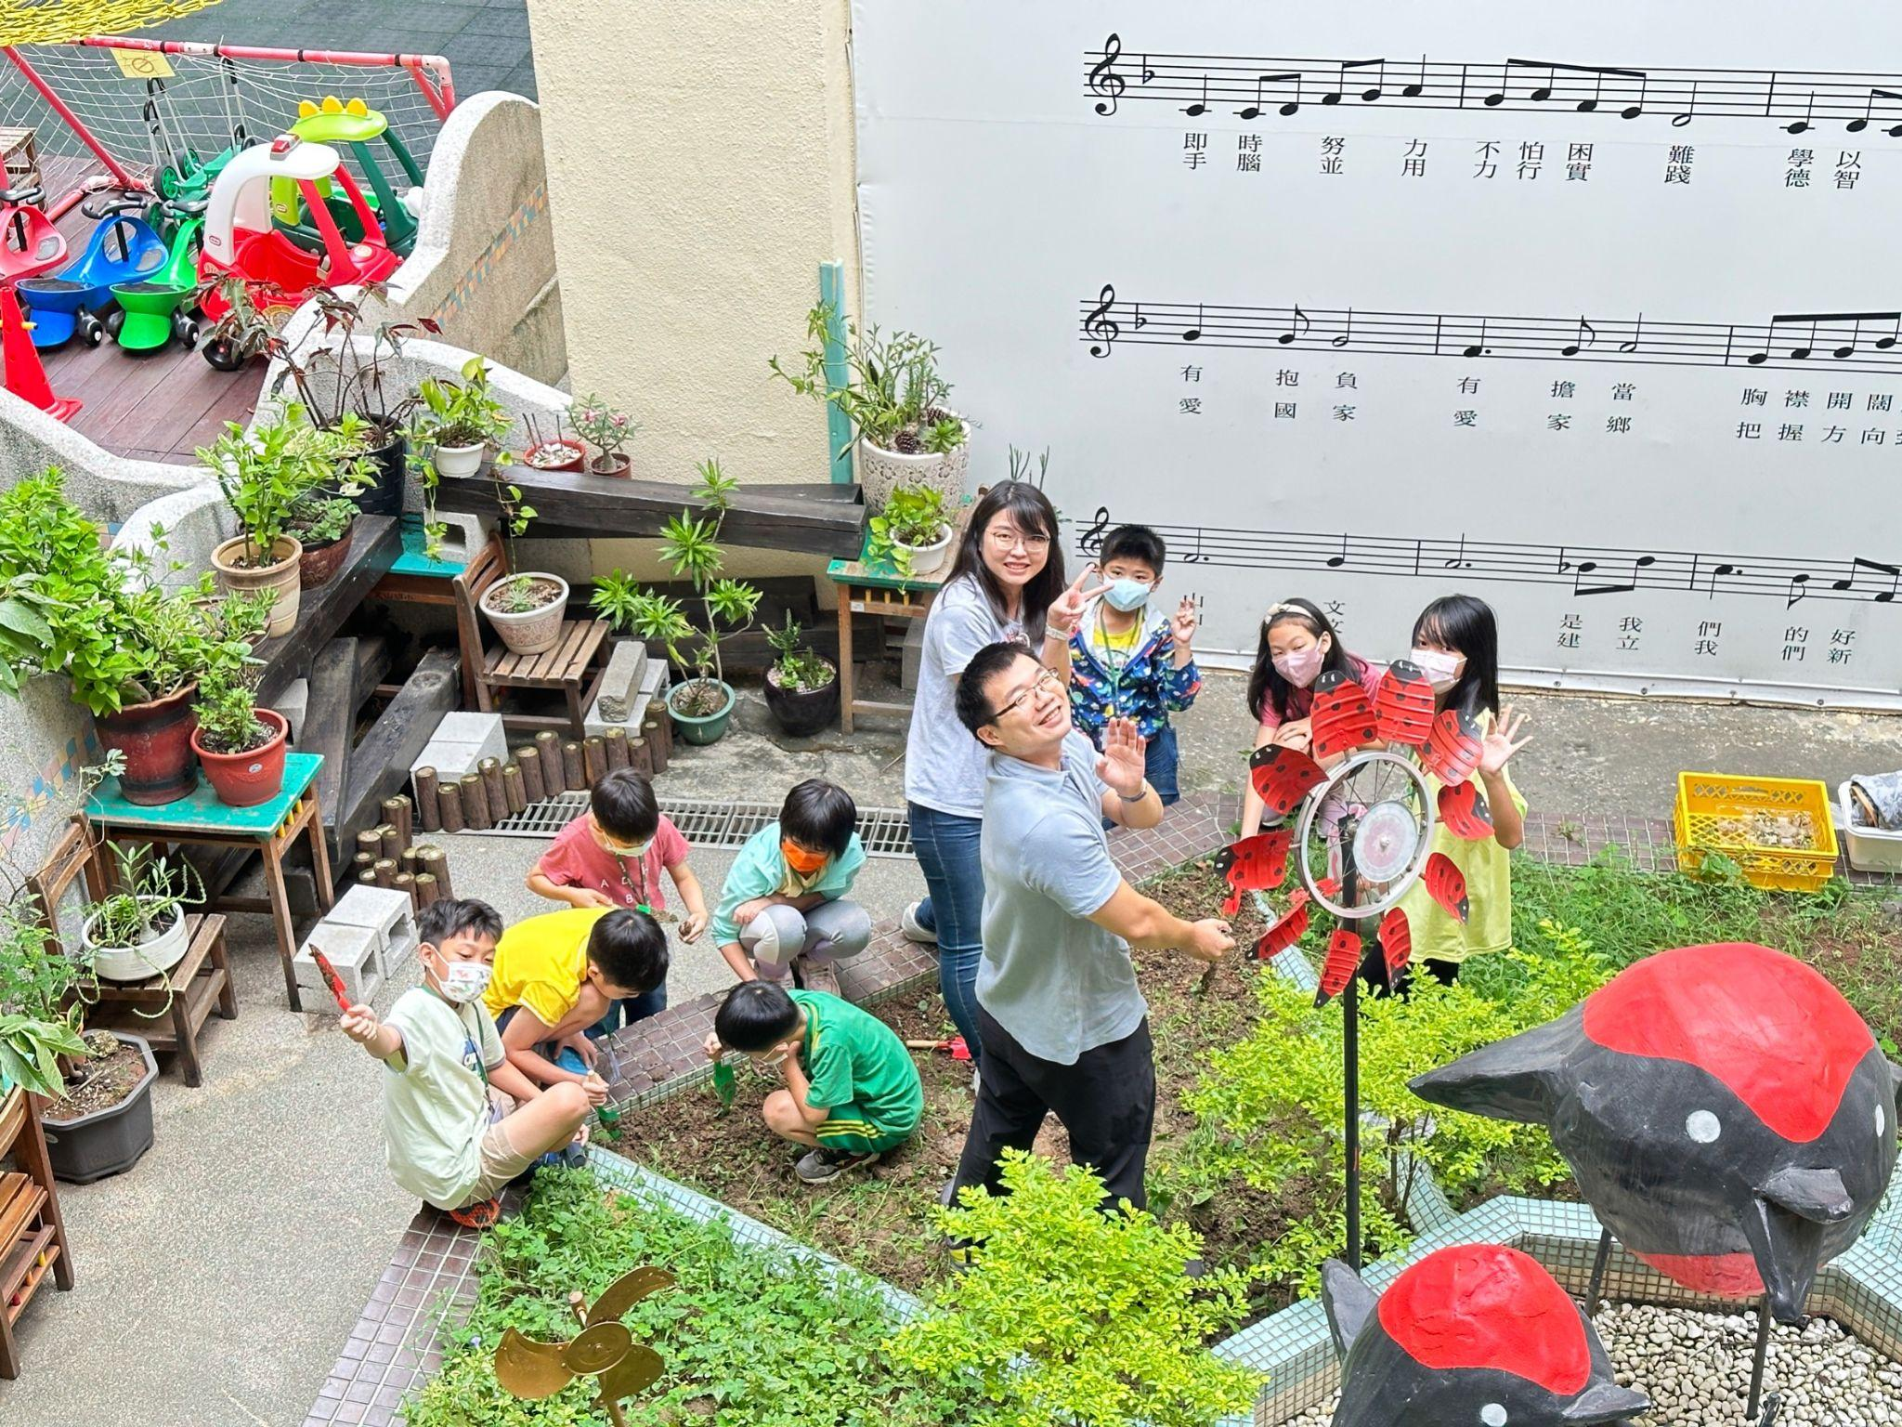
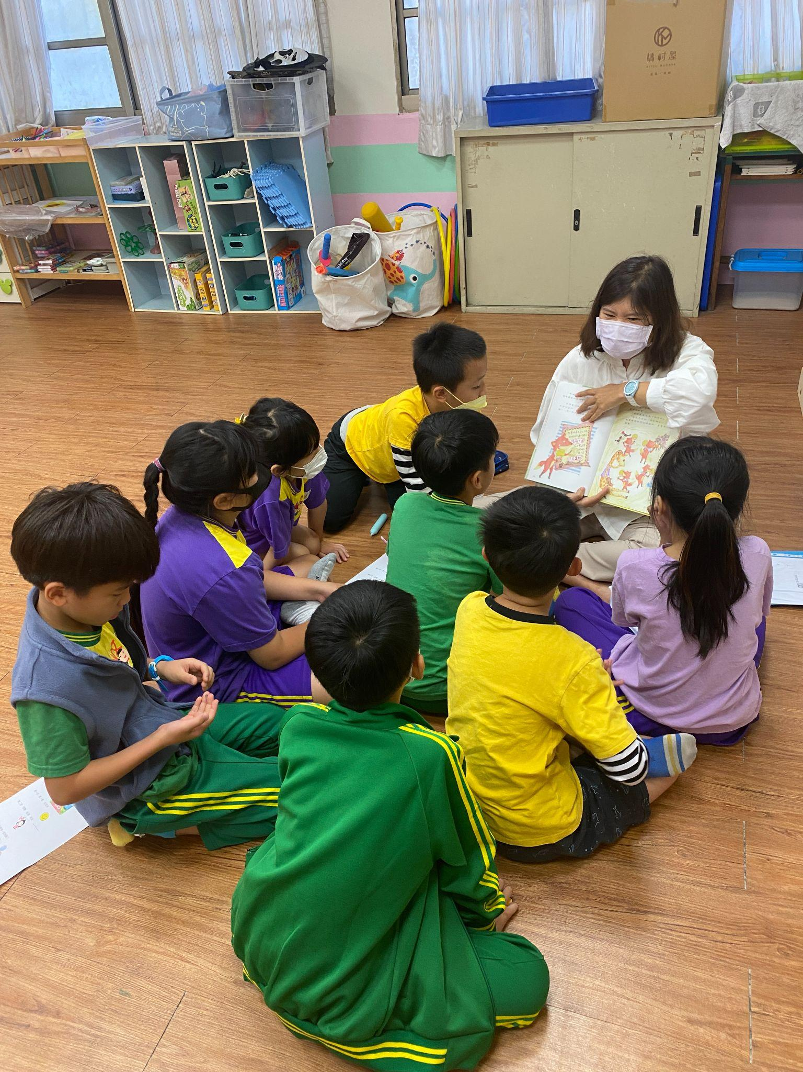
1.高關懷情緒支持團體(26次)
2.專注力人際力小團體(8次)
3.性平小團體(2次)
4.正念小團體(4次)
小團體輔導

Slide 13

3.
處遇性輔導

Slide 14






結合學生輔導諮商中心、社政、衛生局等外部資源學生人數：11人/90人次
三級外部
資源連結

Slide 15
學習扶助

Slide 16
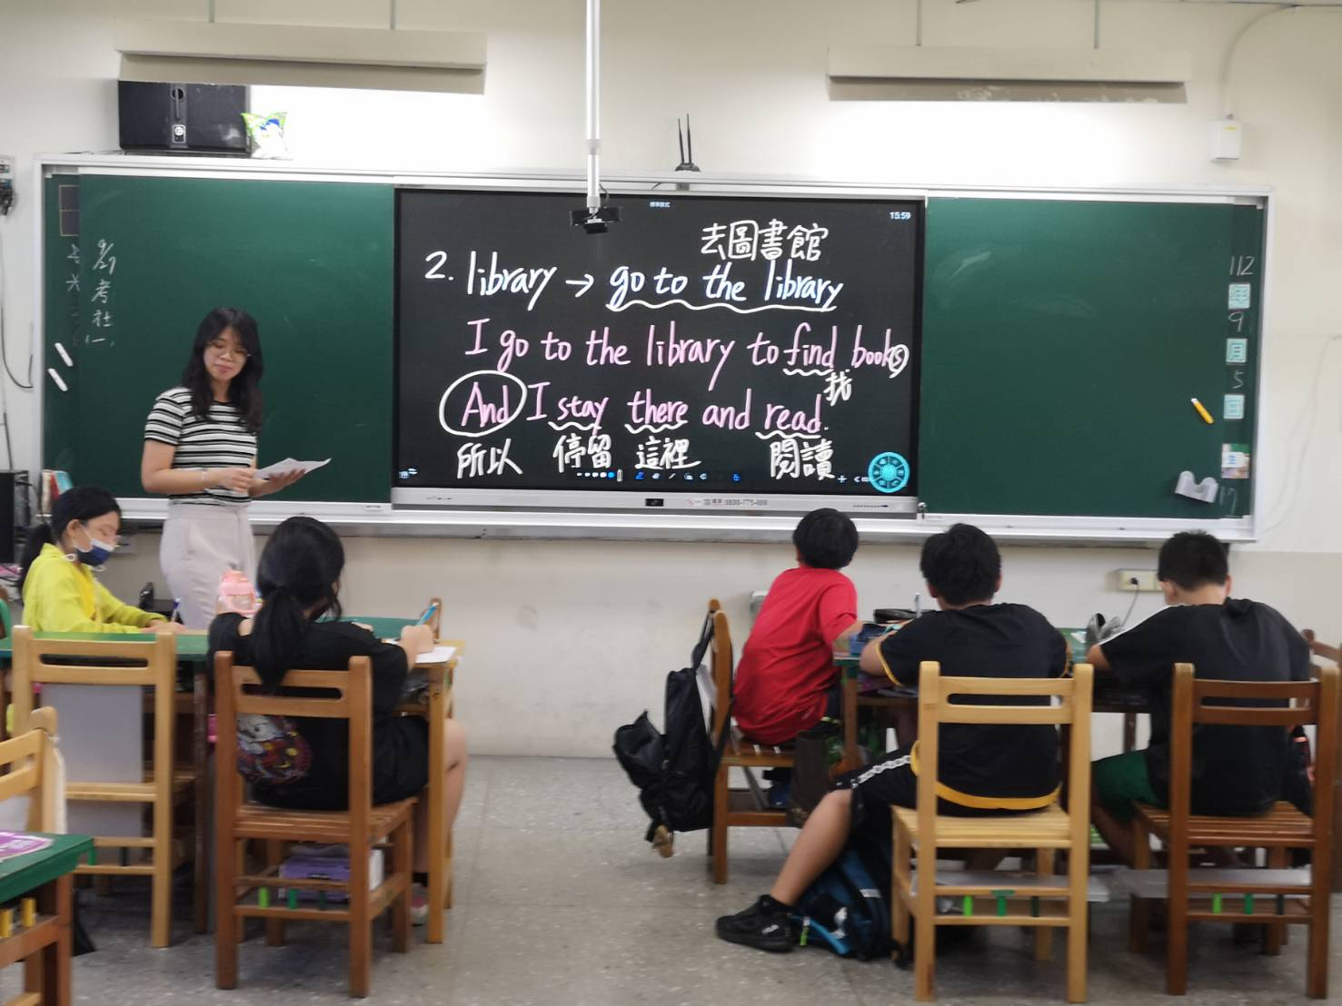
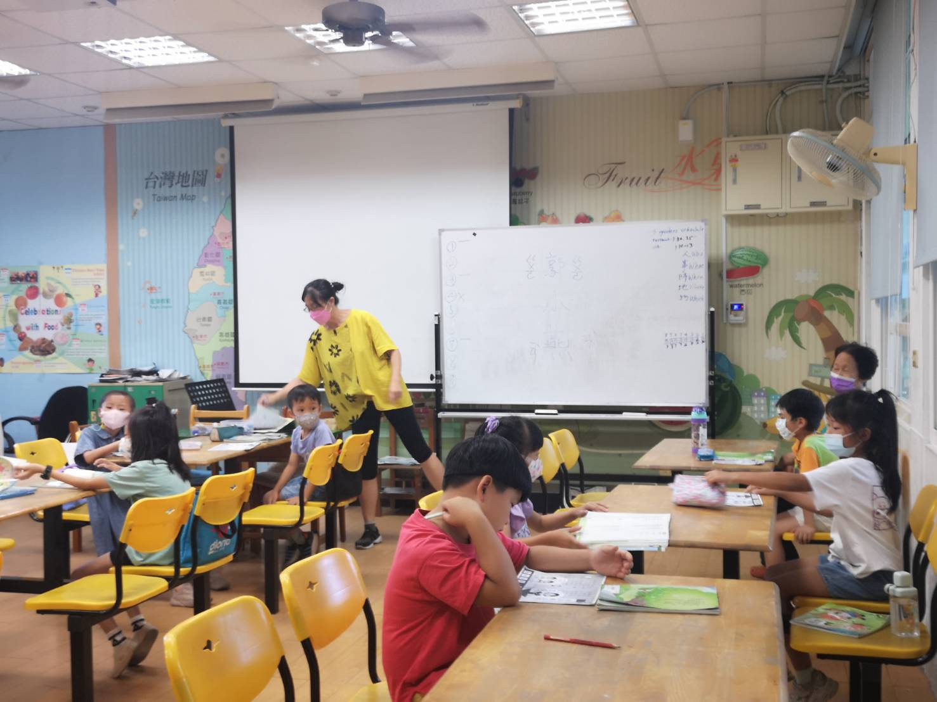
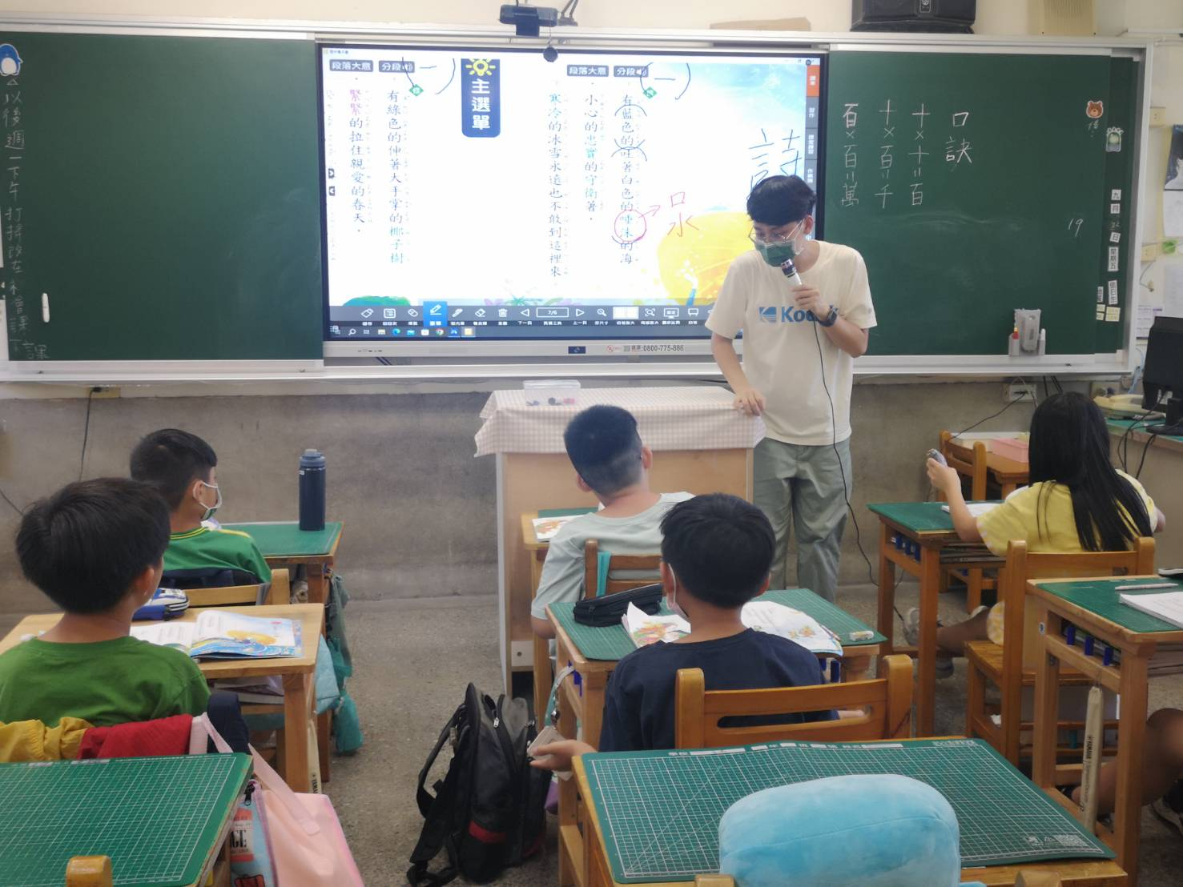
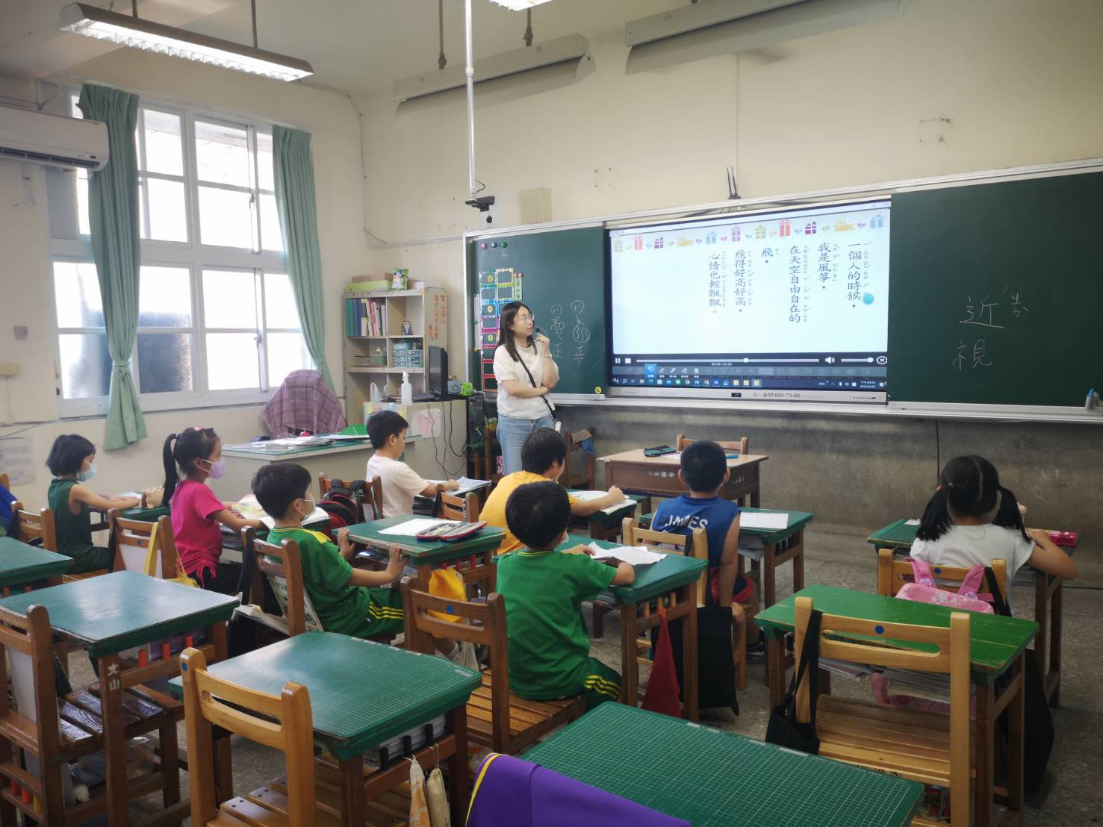
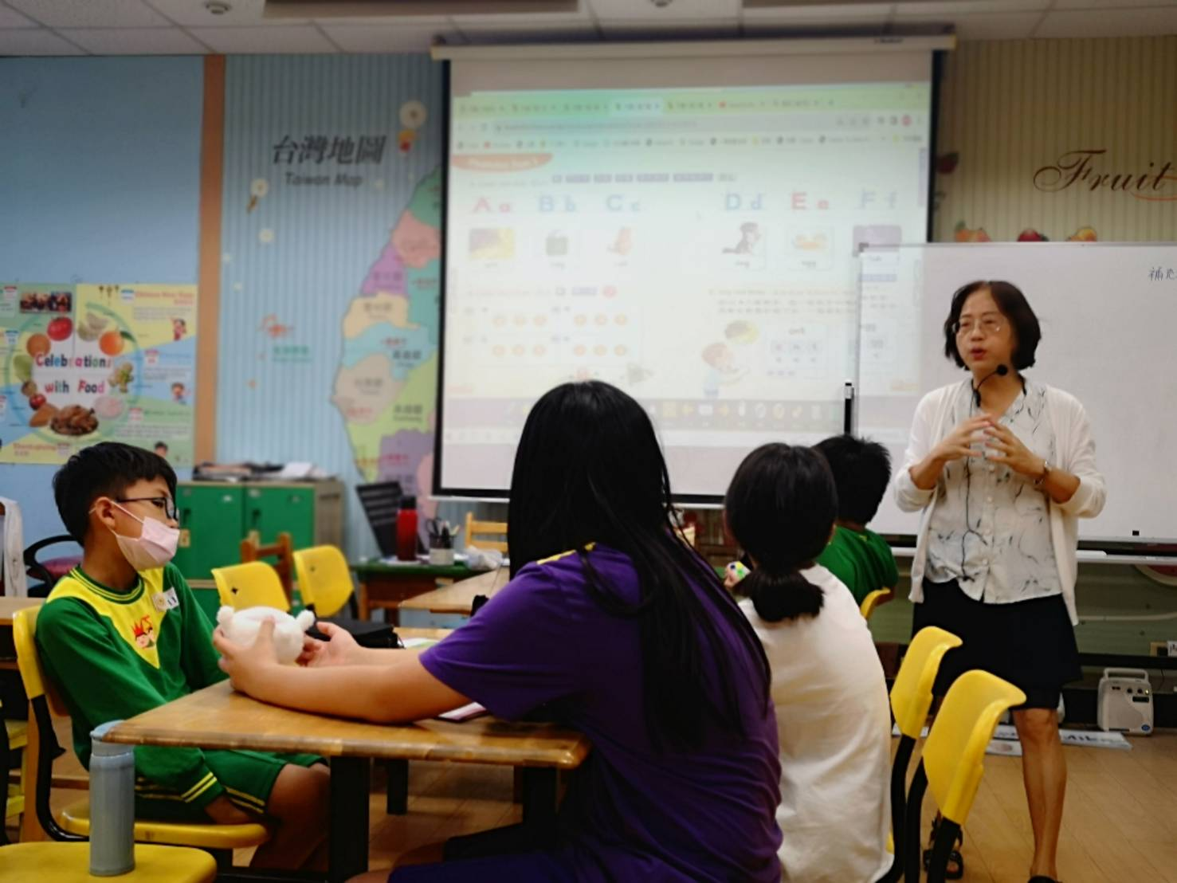
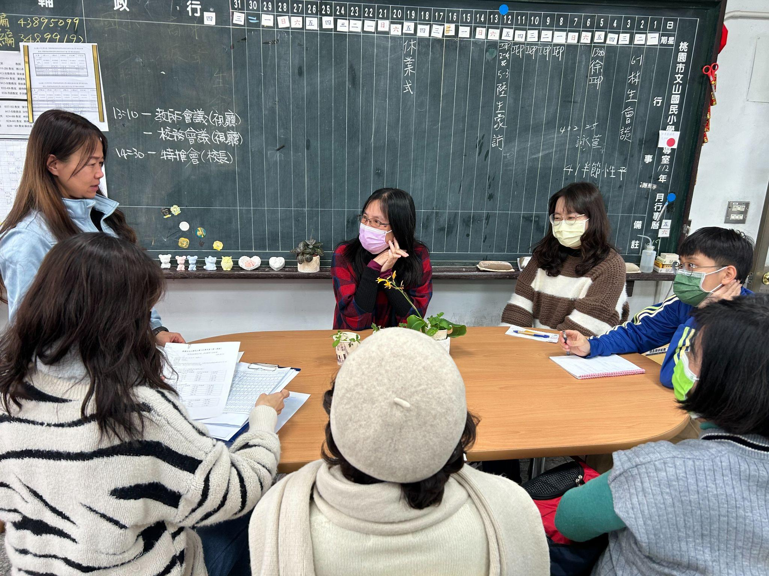
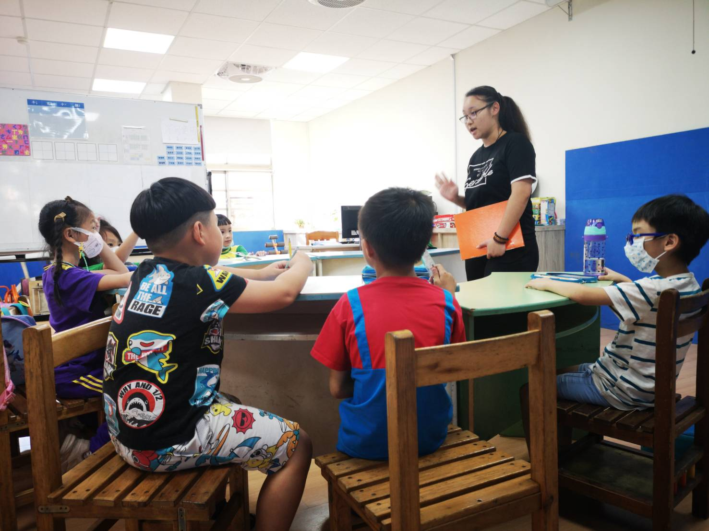
學習扶助112學年度第一期共開16個班。
2年級國數：廖意稜老師
2年級國語：郭小燕老師
2年級數學：張家嘉老師
3年級數學：張家嘉老師
4年級國數：連得傑老師
5年級國數：陳宇欣老師
6年級國數英：林辰穎老師
6年級數學：郭亭妤老師
4年級英語：汝明娟老師
5年級英語：李美慧老師
6年級英語：林辰穎、蔡佳蓉老師
非常感謝任課老師！
發揮教育愛，
不放棄任何一個孩子，把學生帶上來！

Slide 17
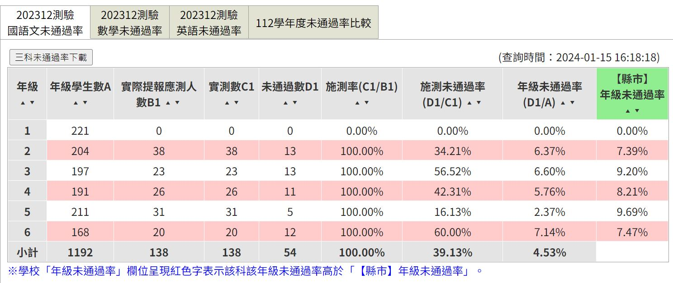
112學年度學習扶助縣市未通率比較-國語文
112學年度學習扶助縣市未通率比較-國語文

Slide 18
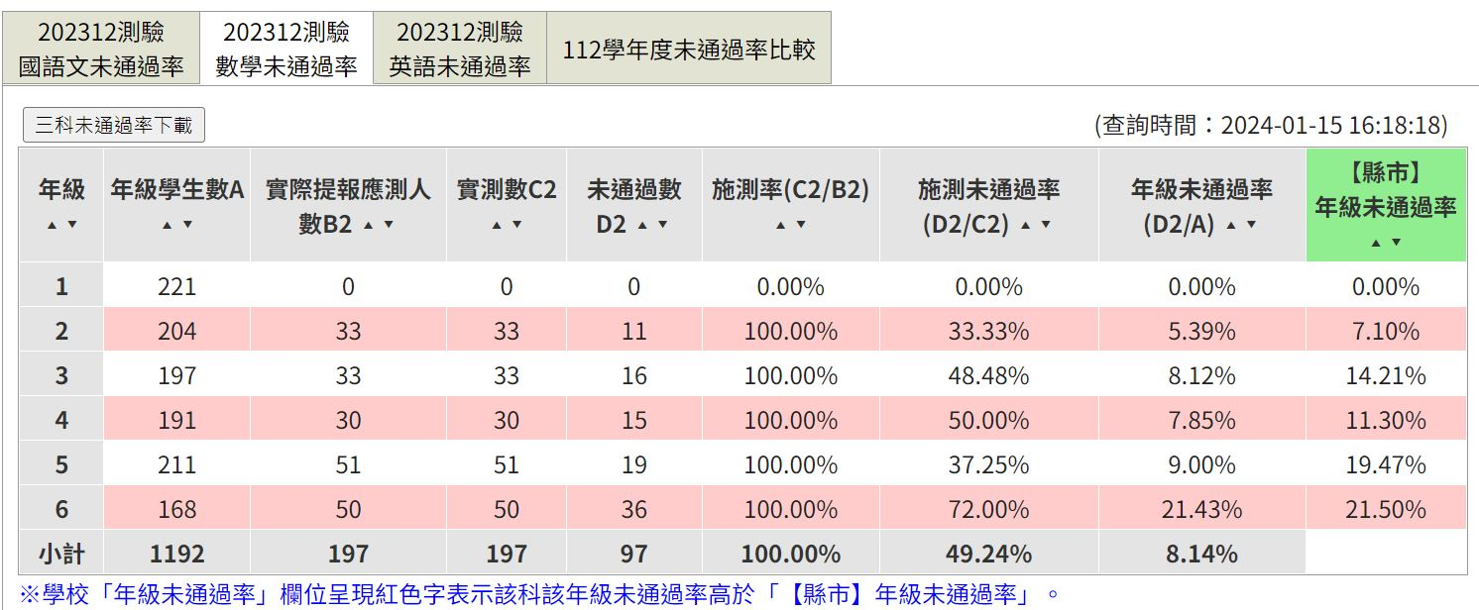
112學年度學習扶助縣市未通率比較-數學

Slide 19
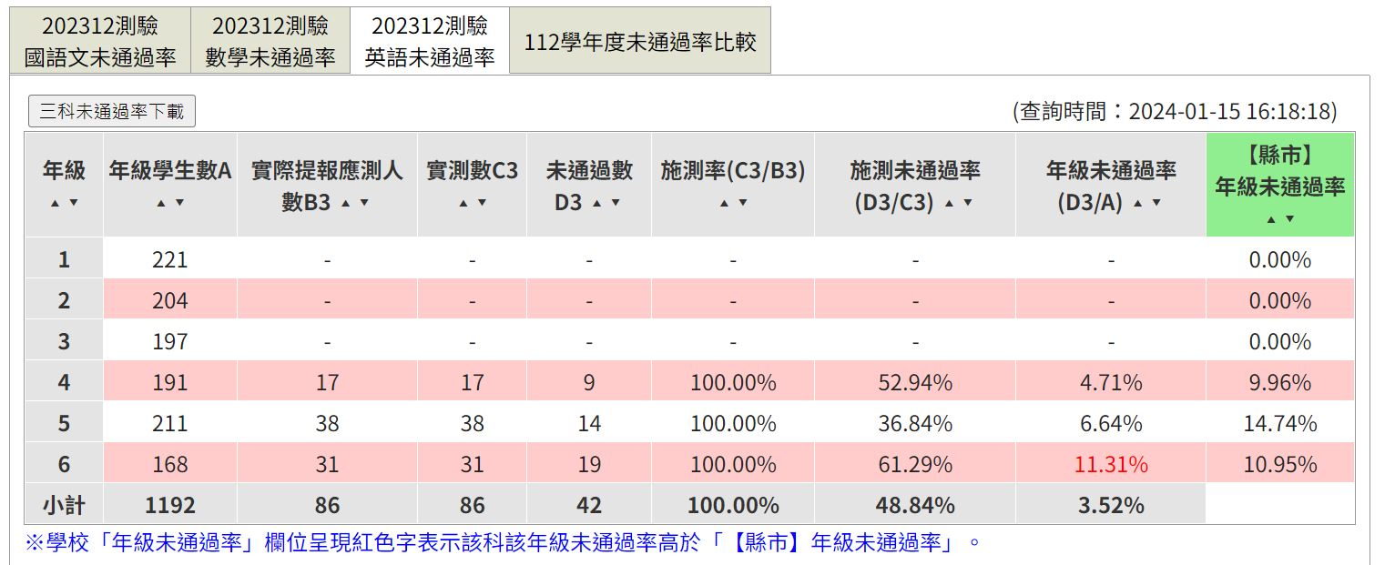
112學年度學習扶助縣市未通率比較-英語

Slide 20
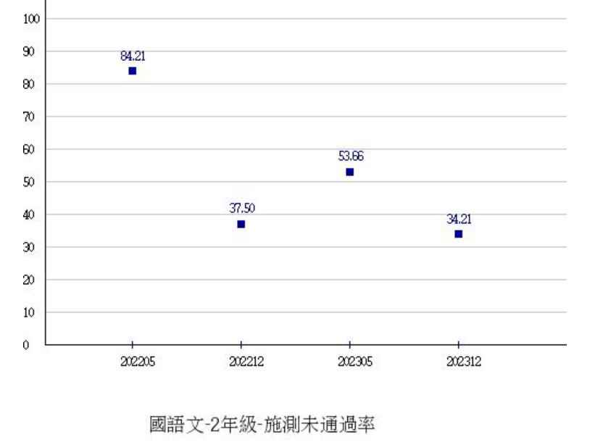
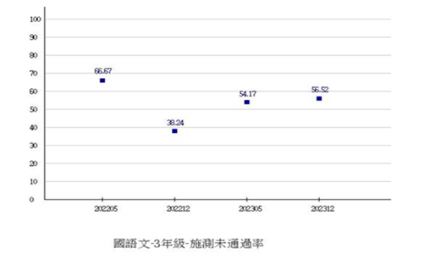
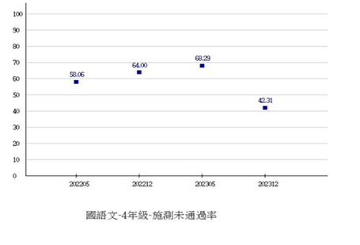
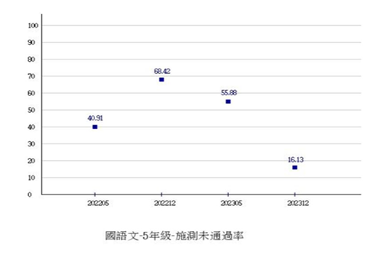
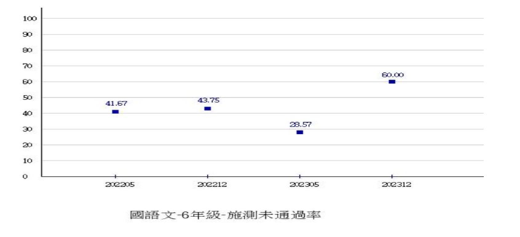
112學年度未通率比較--國語

Slide 21
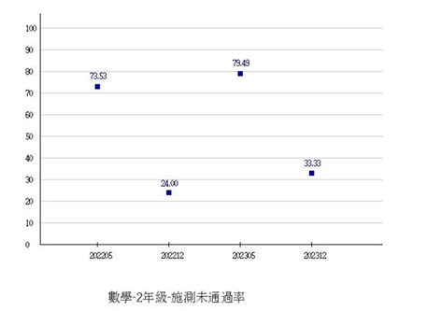
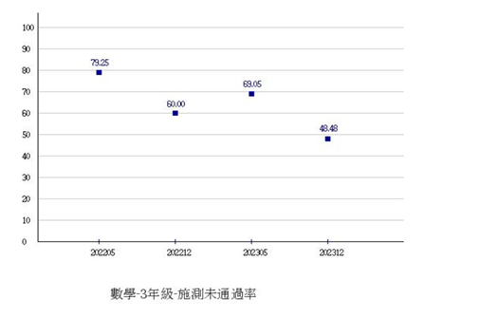
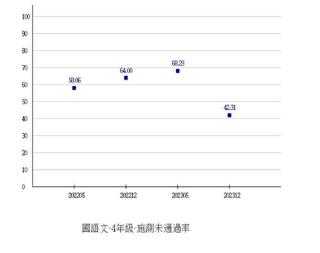
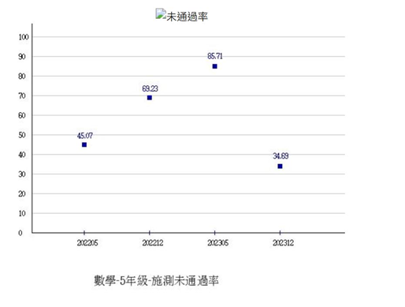
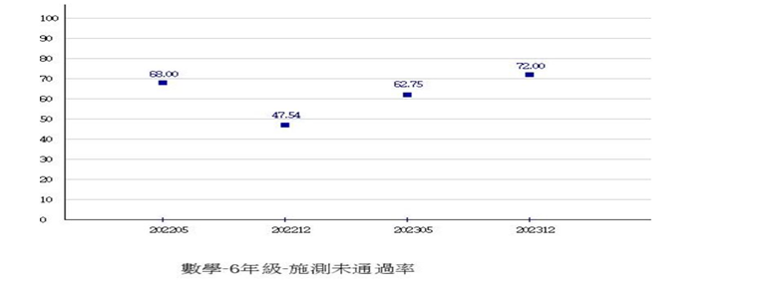
112學年度未通率比較--2年級數學

Slide 22
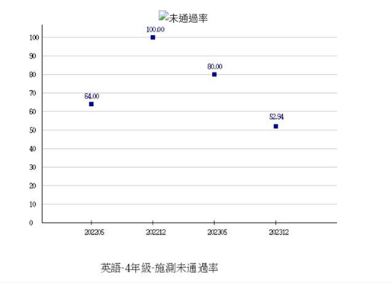
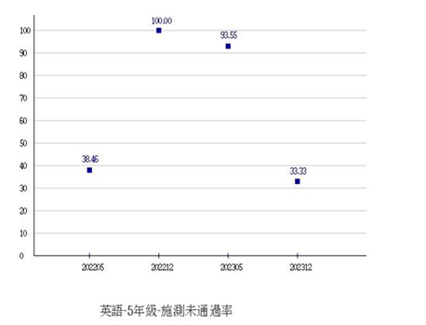
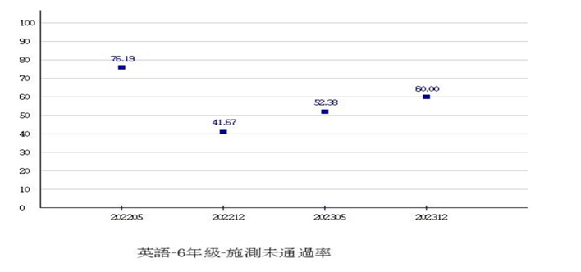
112學年度未通率比較--4年級英語

Slide 23
特殊教育

Slide 24

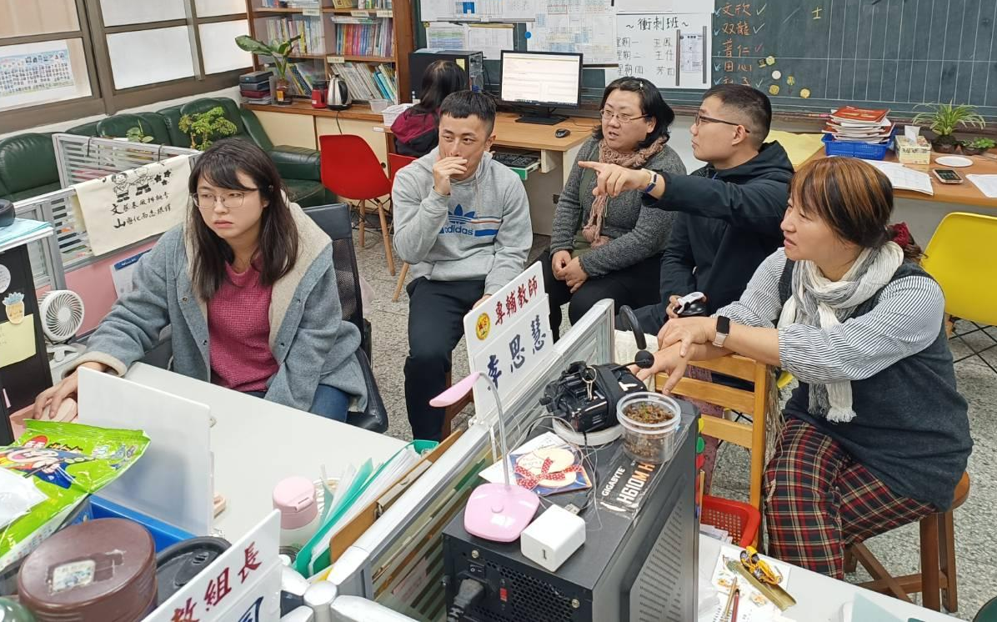


特殊需求領域
會議照片

Slide 25



暑期身障課後專班
黃薏靜、張家嘉老師利用暑期陪伴身障學生加強課業、體能、勞作..，充實假日生活。

Slide 26


身障學前準備班
杜美婷、張家嘉老師利用暑期陪伴即將升小一的身障生，設計課程、認識校園。

Slide 27


身心障礙月宣導(氣球老師-劉炫成)
112年11月23日
氣球老師分享自身身障故事，逆境轉念的經歷。
氣球老師手做氣球，學生熱烈搶答爭取獎品

Slide 28


身心障礙月宣導(氣球老師-劉炫成)
112年11月23日
學生身障體驗(體驗輪椅族遇到崎嶇路面前進的困難)
會後學生開心與氣球老師合影。

Slide 29




身心障礙宣導月
特教訊息公告宣導

Slide 30





資優鑑定訊息宣導

Slide 31



身障女童經期自我照護宣導

Slide 32




跨階段參訪身心障礙資源班活動(中興國中)

Slide 33


身障生專業團隊服務
職能治療
語言治療

Slide 34



身障生專業團隊服務
臨床心理治療
社工服務
職能治療

Slide 35



落實IEP及轉銜會議
線上會議
實體會議

Slide 36


落實IEP及轉銜會議
實體會議，家長熱烈參與，校長、主任到場聆聽親師對話。

Slide 37


感 謝
THANKS!
➤➤校長協助！
➤➤輔導室成員-輔導組長 蘇芳如老師
特教組長 李玉鳳老師
專輔教師 李思慧老師、李東哲老師
資源班 杜美婷老師、孫魏然老師、張家嘉老師
特教助理員 曾淑玲老師、林筱諭老師
輔導人力 雅音
➤➤全體教師配合協助！
➤➤教務處、學務處、總務處、會計室、人事室、幼兒園
各處室鼎力支持！

